Slide 1
High Granularity Neutron detector prototype test in Xe run
JINR/KCTEP/INR team
BM@N detector meeting 30 may 2023
Notes:
Я представляю результаты испытаний нового прототипа нейтронного детектора совместной работы ОИЯИ, Курчатовского комплекса теоретической и экспериментальной физики и Института ядерных исследований

Slide 2
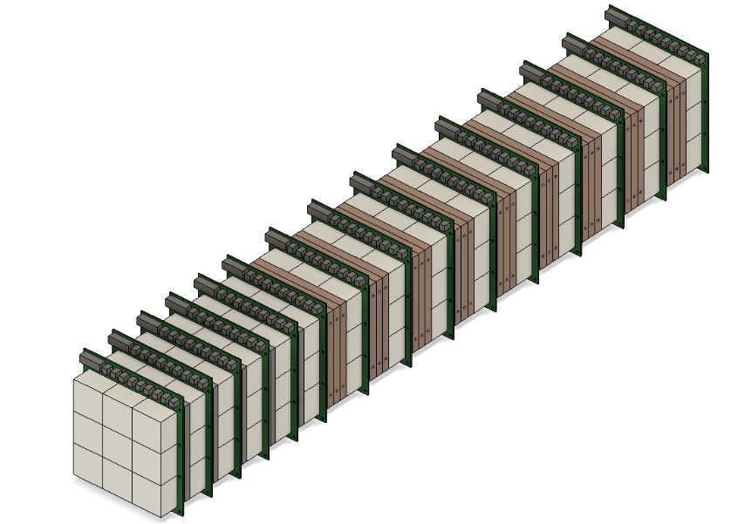
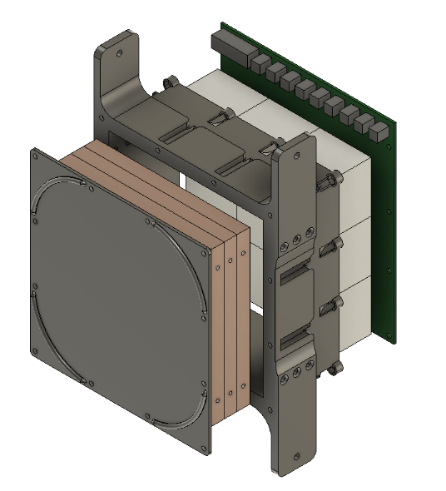
HGN prototype layout
9 layers with Cu converters
5 layers with Pb converters χ₀~7.5
3D-printed detector casings
Light-tight assembly
Options for Pb, Cu and no converter
VETO layer (no converter)
120mm
120mm
One layer consists of 3x3 cells
Scintillator cell – 40 x 40 x 25 mm³
Total readout channels 9+45+81 = 135
Total size – 120 x 120 x 825 mm³
Total nuclear interaction length λ~2
Notes:
Прототип имеет слоистую структуру из сцинтиллятора электроники и поглотителя.
По поглотителю прототип разделяется на 2 части - свинцовую электромагнитную из 5 слоев и медную адронную из 9 слоев.
Ядерная длина для всего прототипа примерно равна двум.
Каждый слой имеет 9 ячеек, сигнал с которых считывается фотодетекторами.

Slide 3
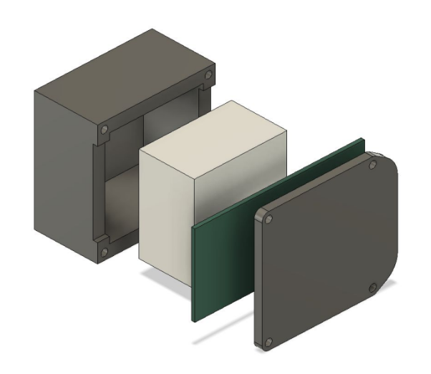
HGN prototype cell
JINR-produced fast scintillator
Polystyrol + 1.5% p-terphenil and 0.01% POPOP
Scintillator cell – 40 x 40 x 25 mm³
Timing resolution evaluated with a single-channel detector and a MCP-based trigger
Photodetector: Hamamatsu S13360-6050PE
6x6mm² photosensitive area
14400 px per ch
50 μm px size
1.7x10⁶ gain
40% PDE
Notes:
Использовался произведенный в ОИЯИ быстрый сцинтиллятор. Состав приведен на слайде. Выбран оптимальный размер сцинтиллятора 40х40х25мм
Фотодетектор компании Hamamatsu 50 микронный с размером 6х6 мм

Slide 4
Aim
Optimal ratio of detector acceptance unit price and time resolution
Parameters affecting the time resolution of the detector:
Time properties of the scintillator
Time properties of SiPM
Reflective surface of the scintillator
Method of light transmission to SiPM
Notes:
Моделирование прохождения заряженных частиц через сцинтиллятор позволяет подобрать оптимальные конструктивные параметры детектора.
Определяющим параметром является временное разрешение близкое к 100 пс.
Для поставленной задачи необходимо добиться оптимального соотношения цены единицы аксептанса детектора и его временного разрешения

Slide 5
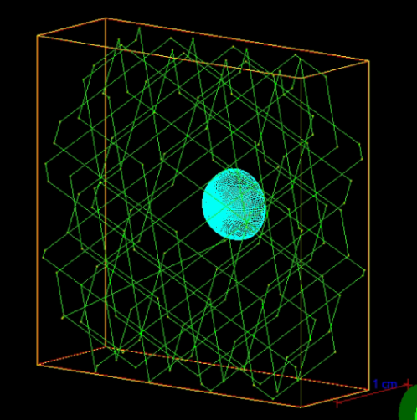
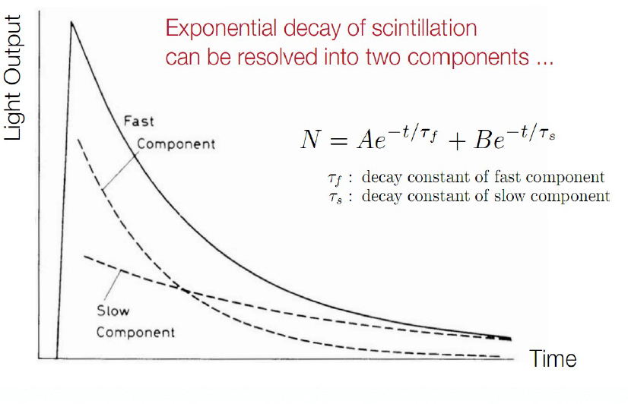
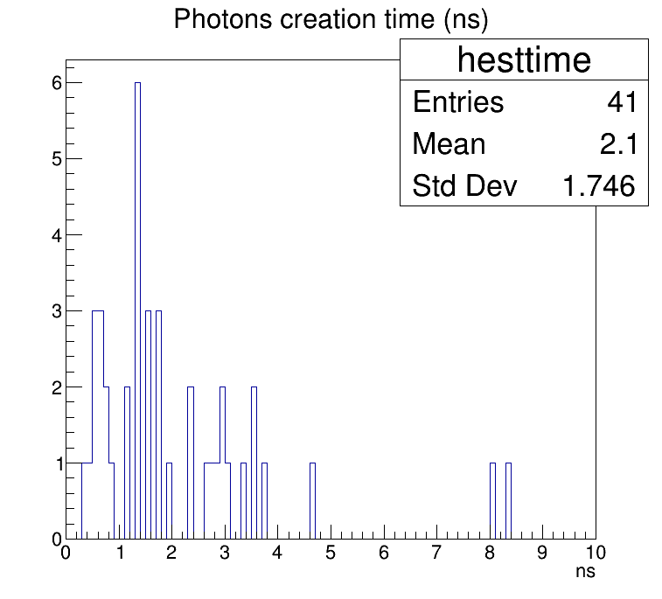
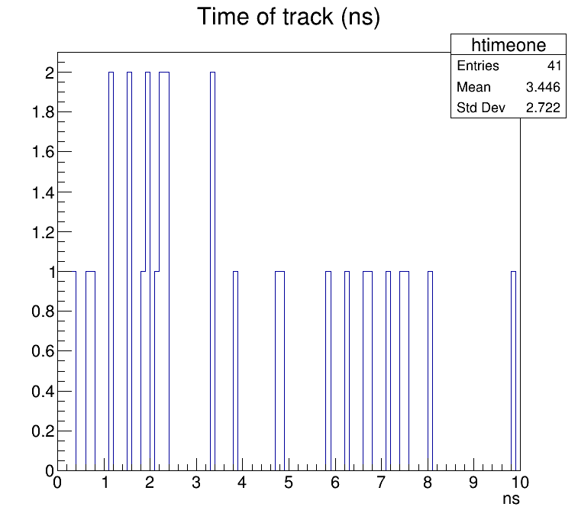
Factors determining time properties
Flashing time
Light transportation time
Front time
Decay time
Events
Events
ns
ns
Notes:
Также параметрами влияющими на временное разрешение являются время генерации света где присутствуют время фронты сигнала и время спада на рисунке слева и время его передачи на фотоприемник, пример многократного отражения фотона приведен справа.

Slide 6
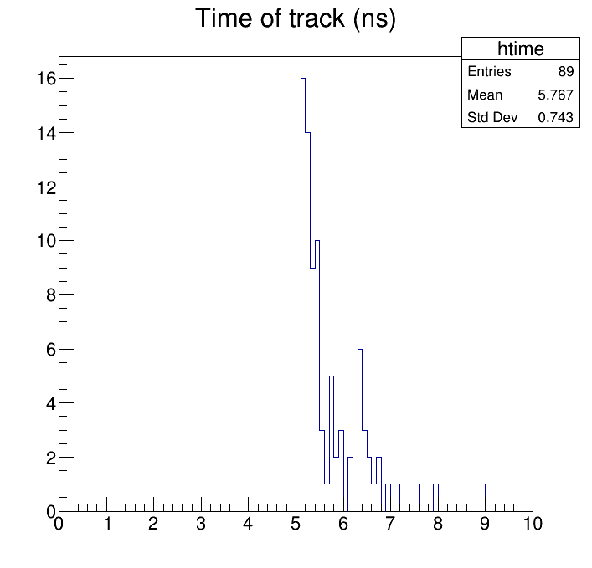
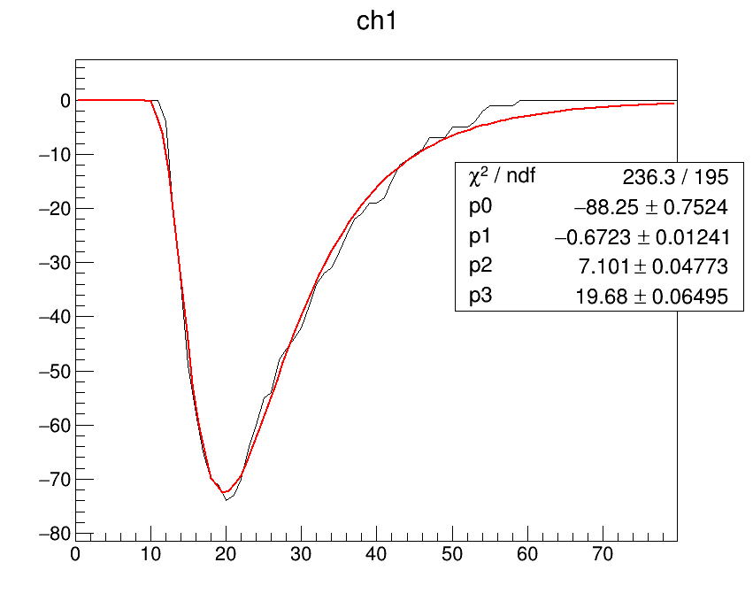
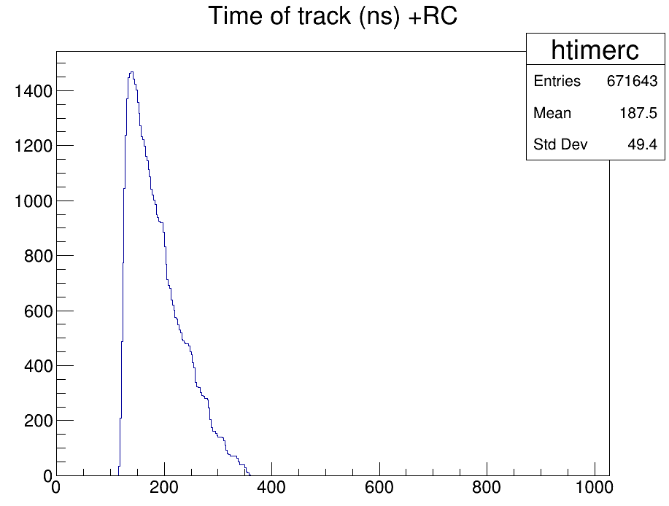
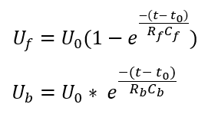
Signal generation
Events
Events
ns
ns
Fitted signal by the Novosibirsk function
Photon transportation time
Notes:
В выходном сигнале учитывались времена нарастания (U_{f}) и спада сигнала (U_{b}) сцинтиллятора и временные свойства фотодетектора, зависящие от его типа и емкости
Начальный выходной сигнал слева, сигнал с учетом времени фронта и спада по середине и инвертированный и фитированный функцией новосибирск сигнал справа

Slide 7
Characteristics of the scintillator and SiPM
Scintillators
Scintillators based on polyvinyltoluene EJ-200 and EJ-228 with the following characteristics
 | EJ-200 | EJ-228 | EJ-230 | POPOP+p-ter. | BC-408
Scintillator efficiency (photons/1 MeV e⁻) | 10000 | 10200 | 9700 | 8500 | 9700
Rise Time (ns) | 0.9 | 0.5 | 0.5 | 0.8 | 0.9
Decay Time (ns) | 2.1 | 1.4 | 1.4 | 2.3 | 2.1
Light attenuation length (cm) | 380 | 380 | 120 | 180 | 210
SiPM
Sensl MICROFJ-30035 3x3 mm² and 60035 6x6 mm² Hamamatsu S12572-015P 3x3mm² and S13360-6050PE 6x6 mm²
 | Hamamatsu |  | Sensl |  | SQR-15
Size, mm² | 3x3 | 6x6 | 3x3 | 6х6 | 6x6
Front Time (ns) | 3.5 | 6.5 | 3 | 5 | 2
Decay Time (ns) | 150 | 300 | 120 | 400 | 10
Quantum efficiency, % | 25 | 40 | 30 | 50 | 45
Notes:
В симуляции использовались два типа сцинтиллятора и два типа фотоумножителя со следующими временными характеристиками

Slide 8
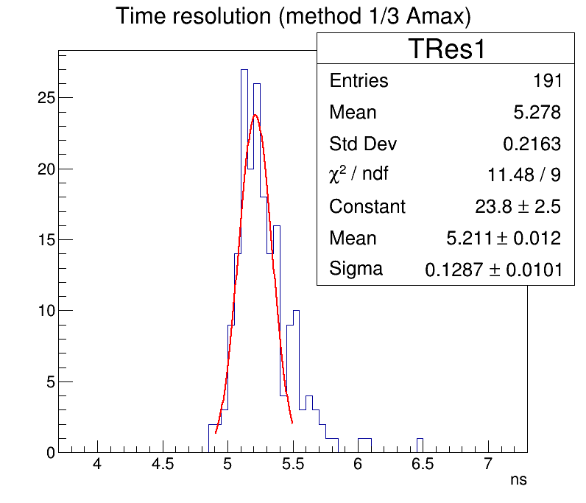
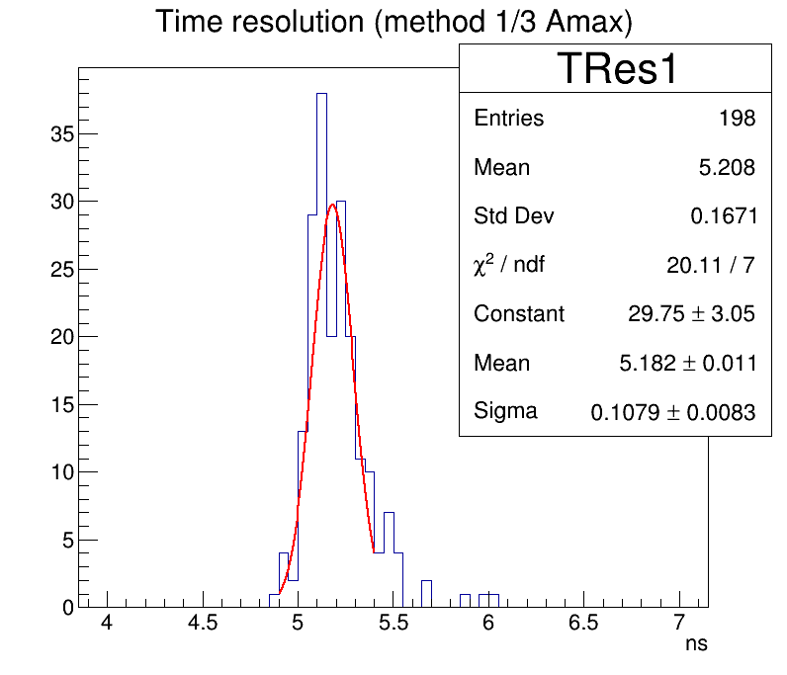
Моделирование Диффузное отражение
Временное разрешение порог 3МэВ
40x40x38 mm³
40x40x25 mm³

Slide 9
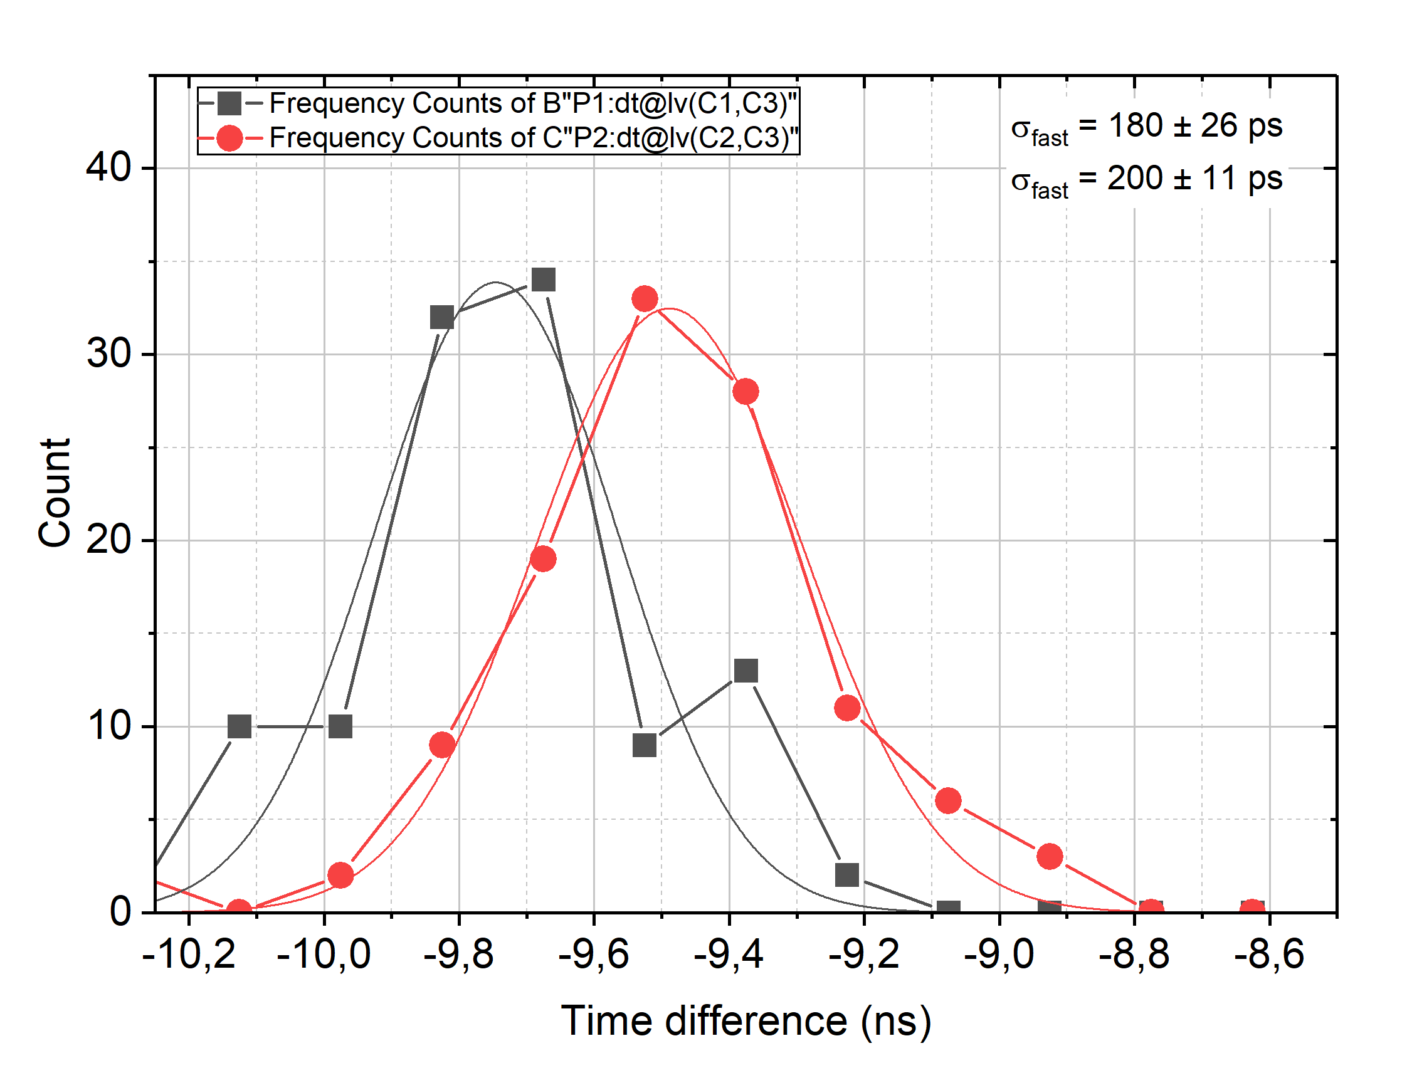
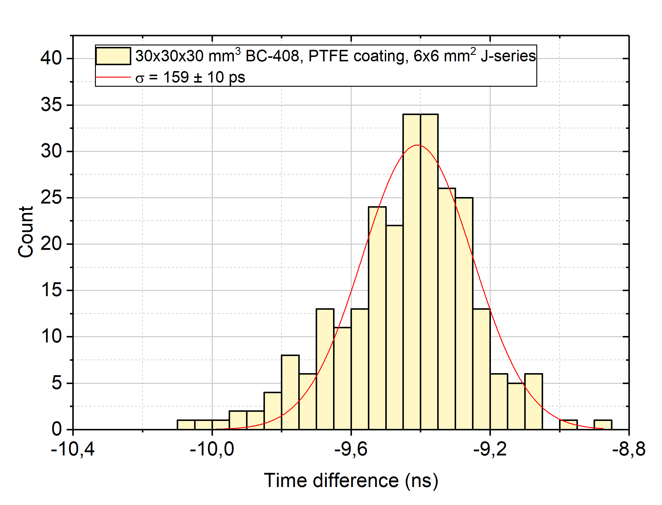
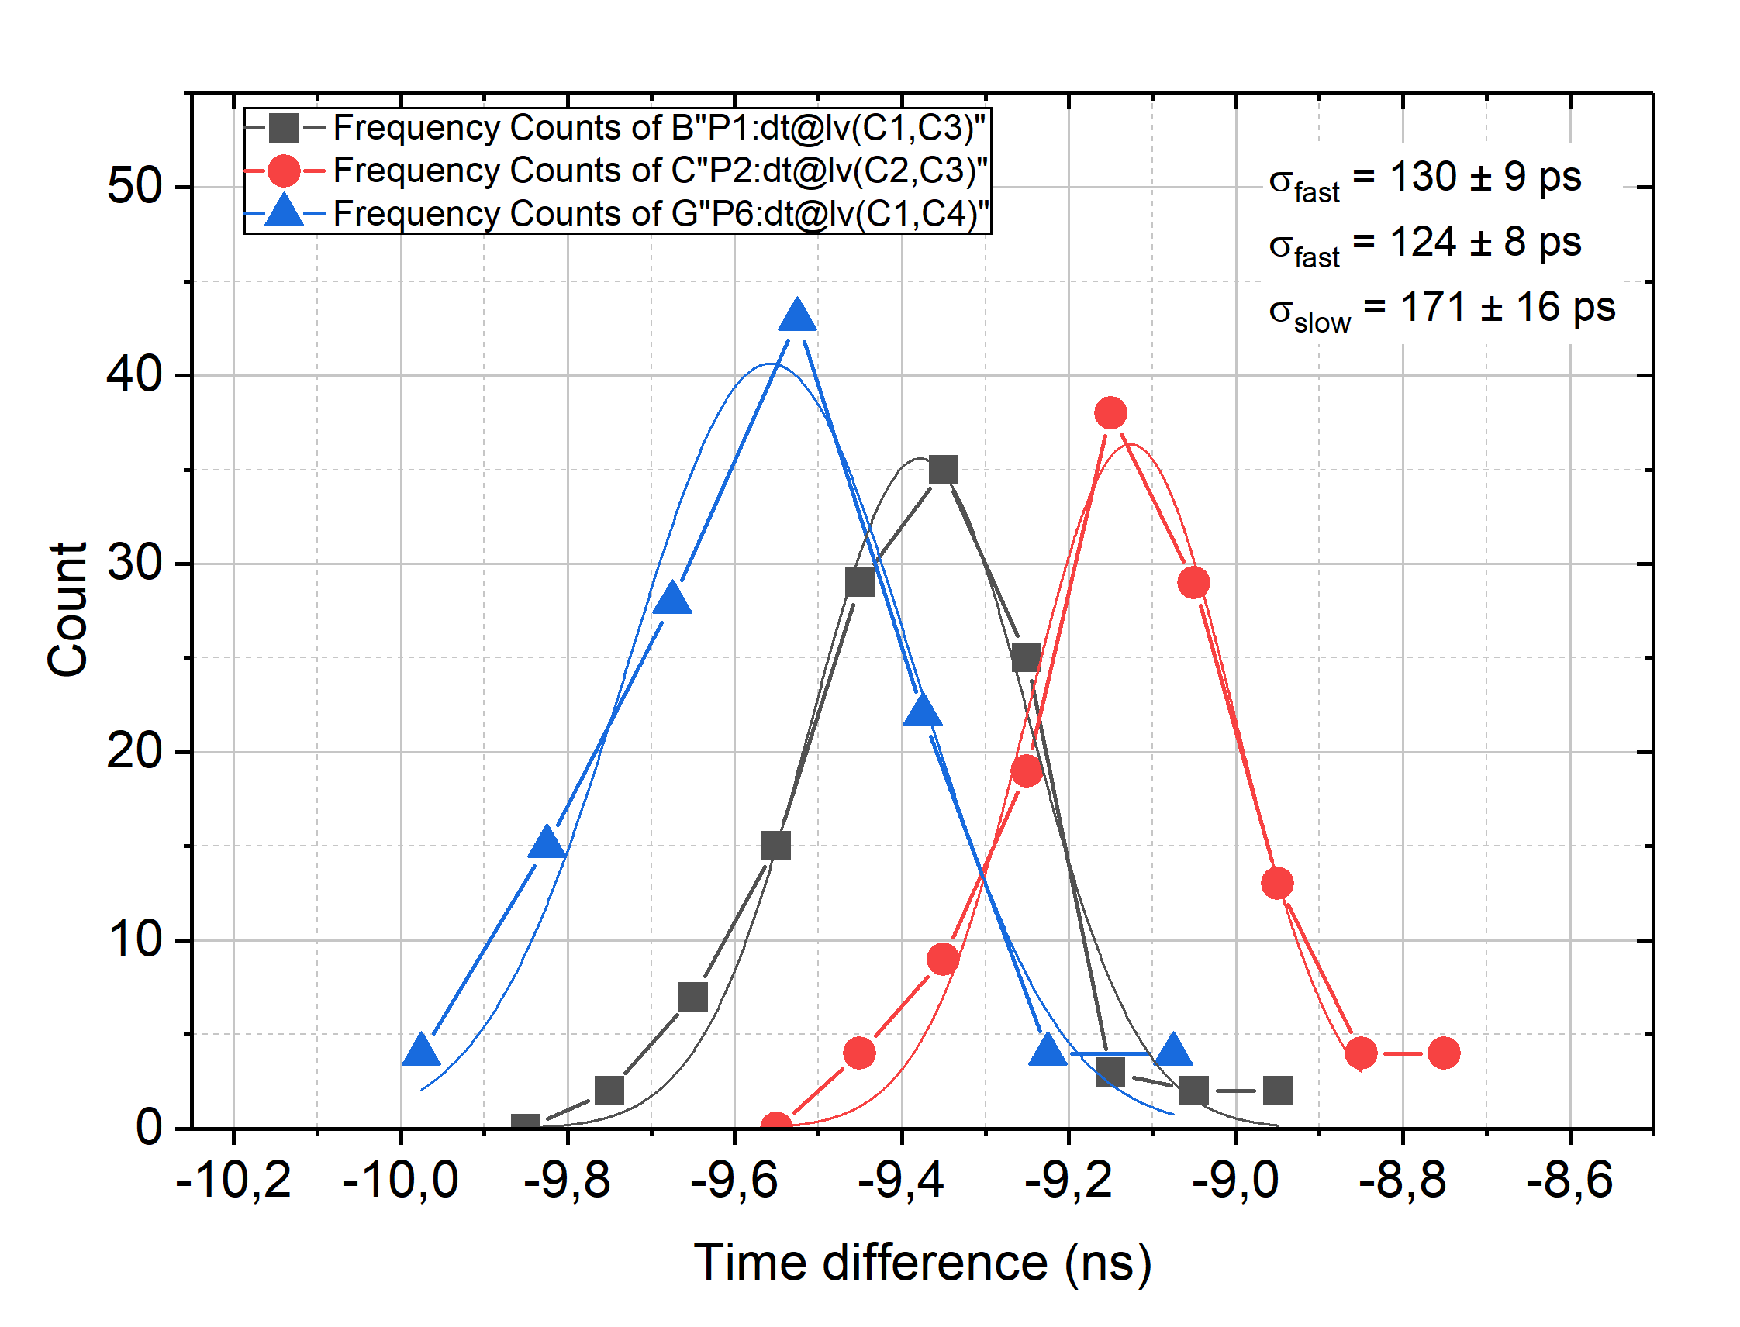
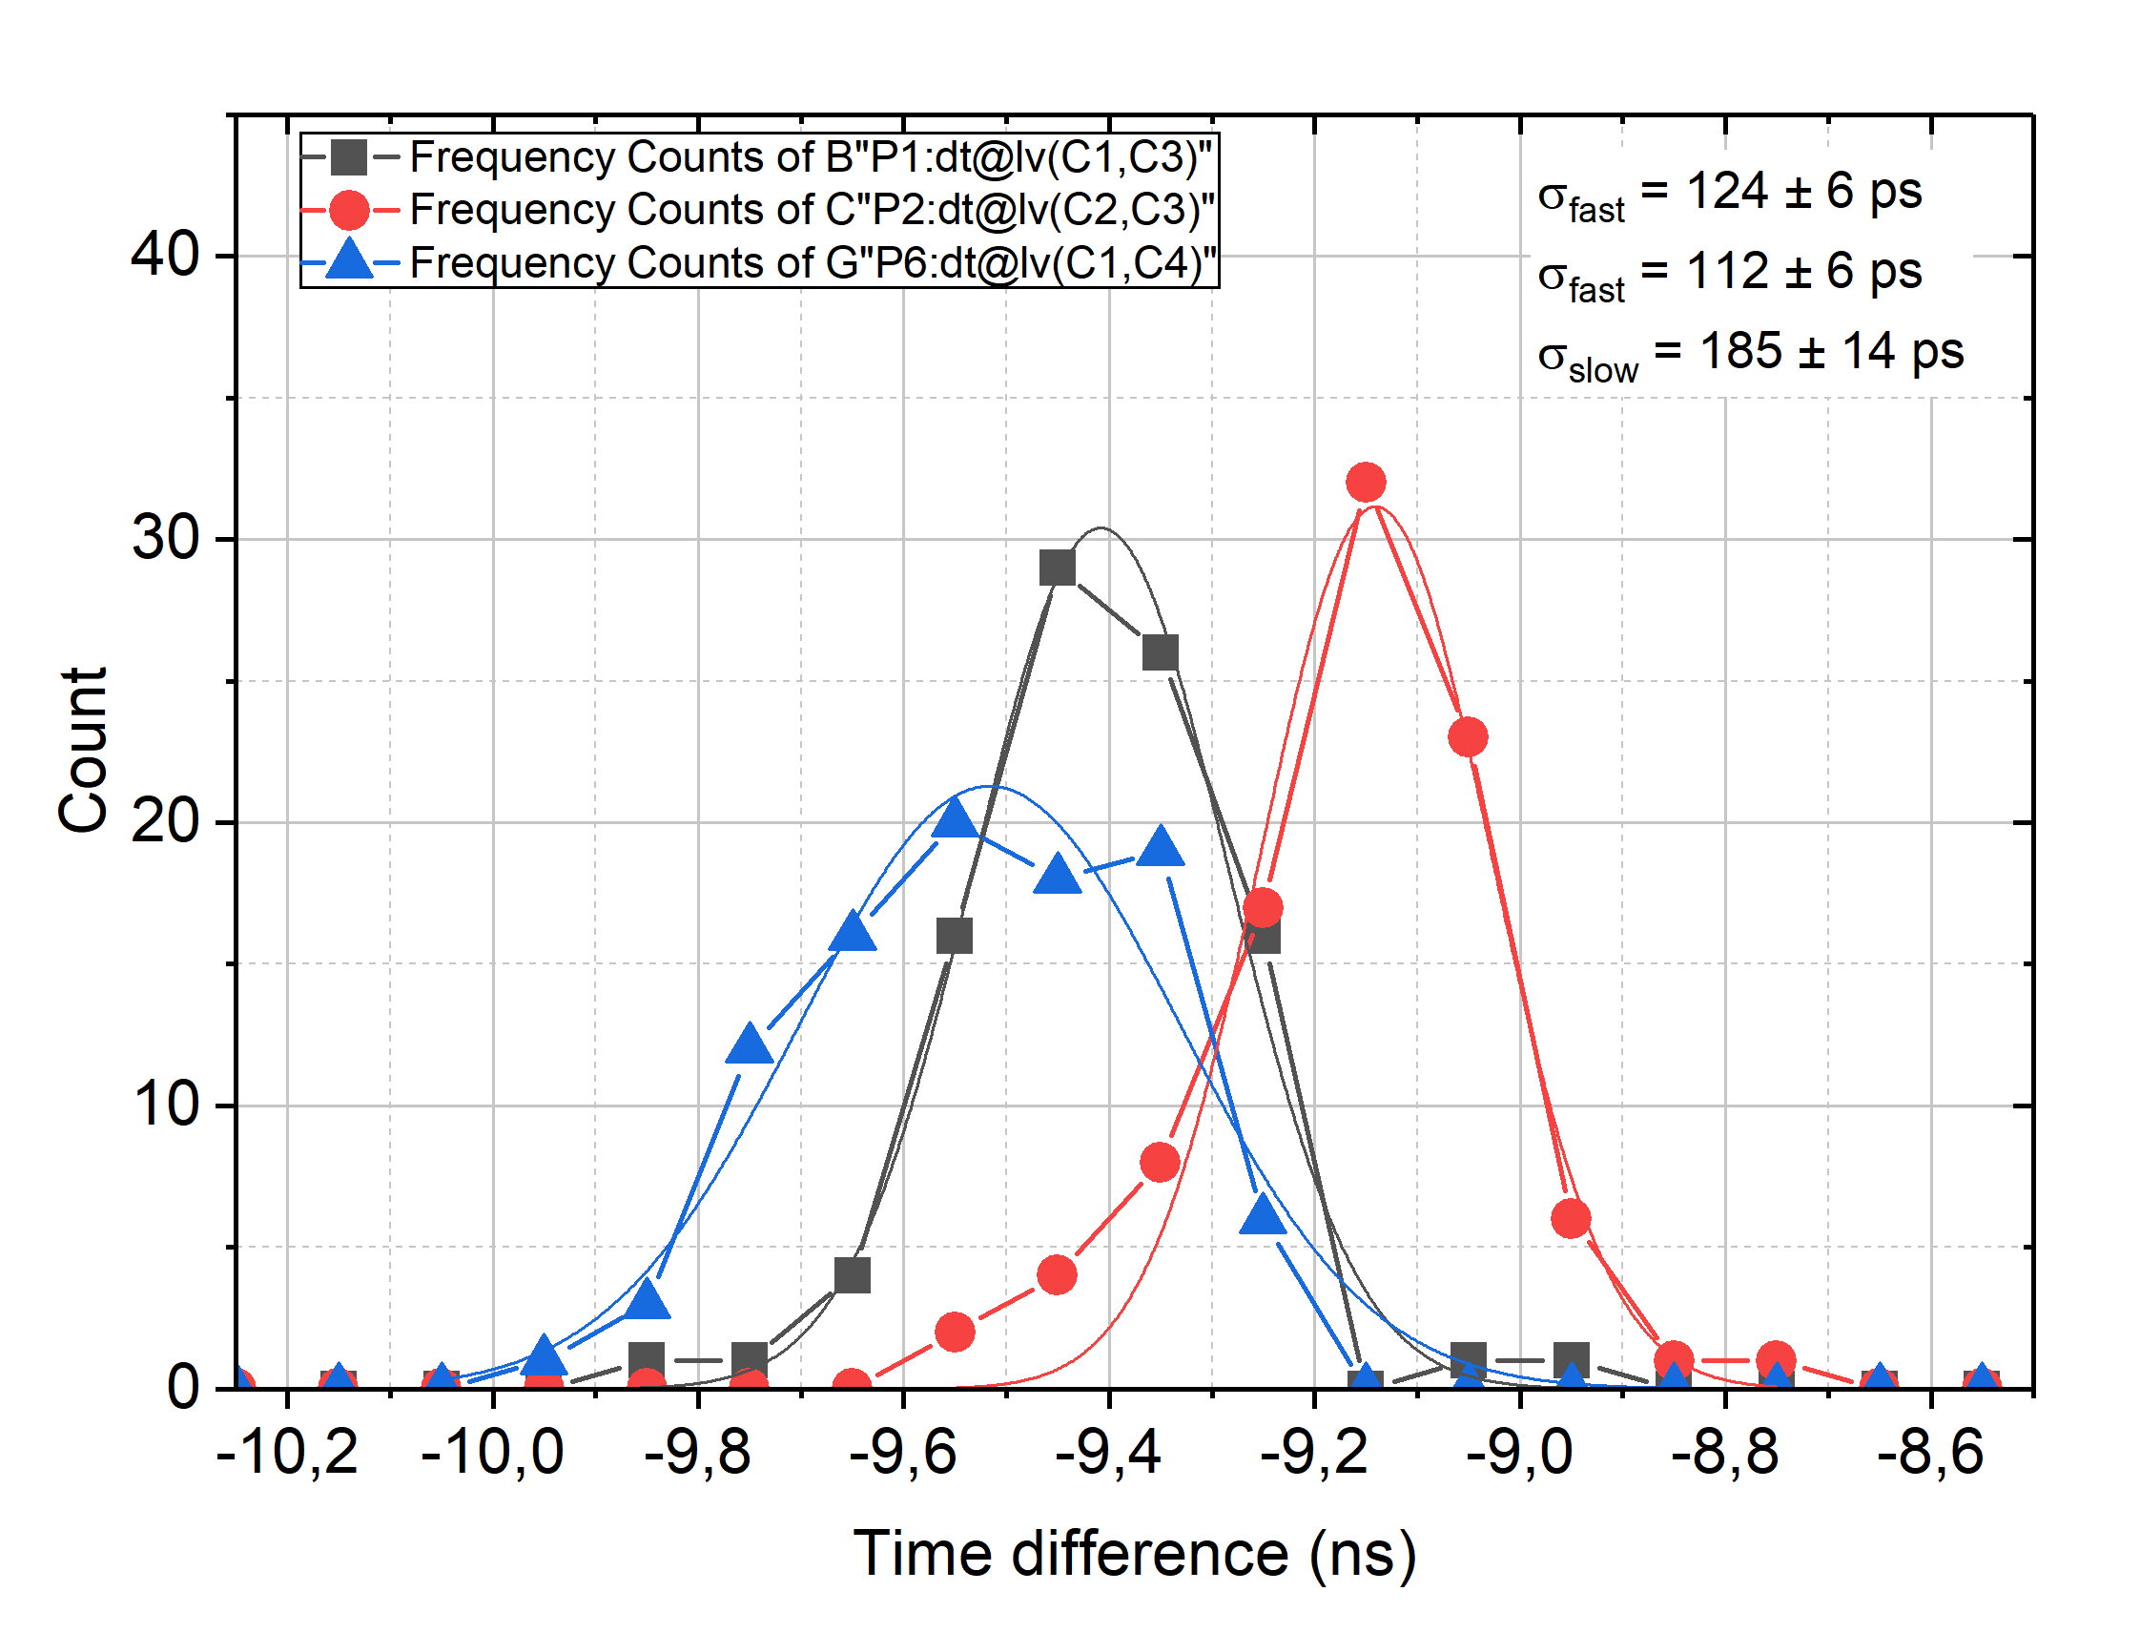
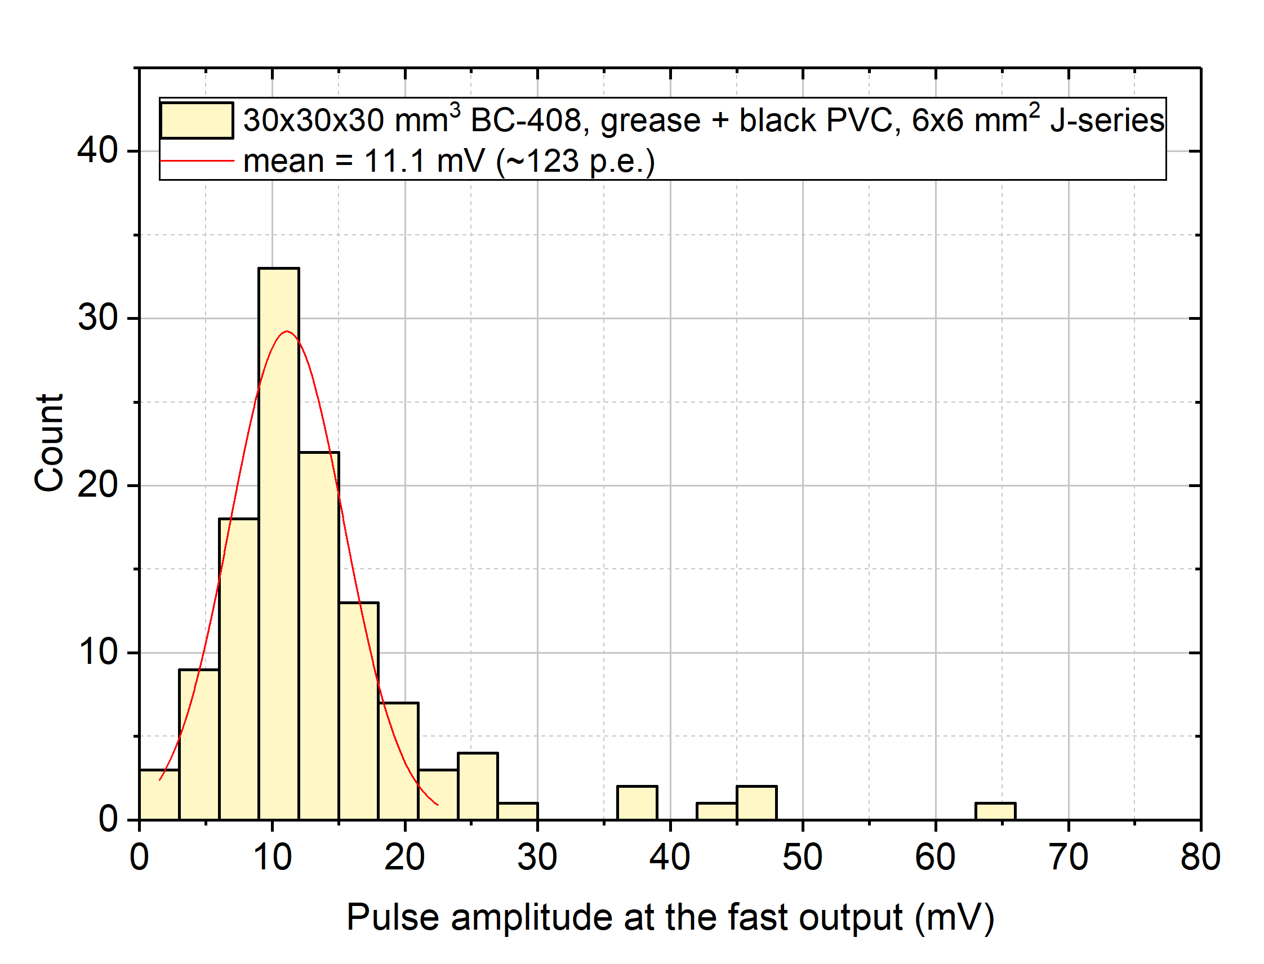
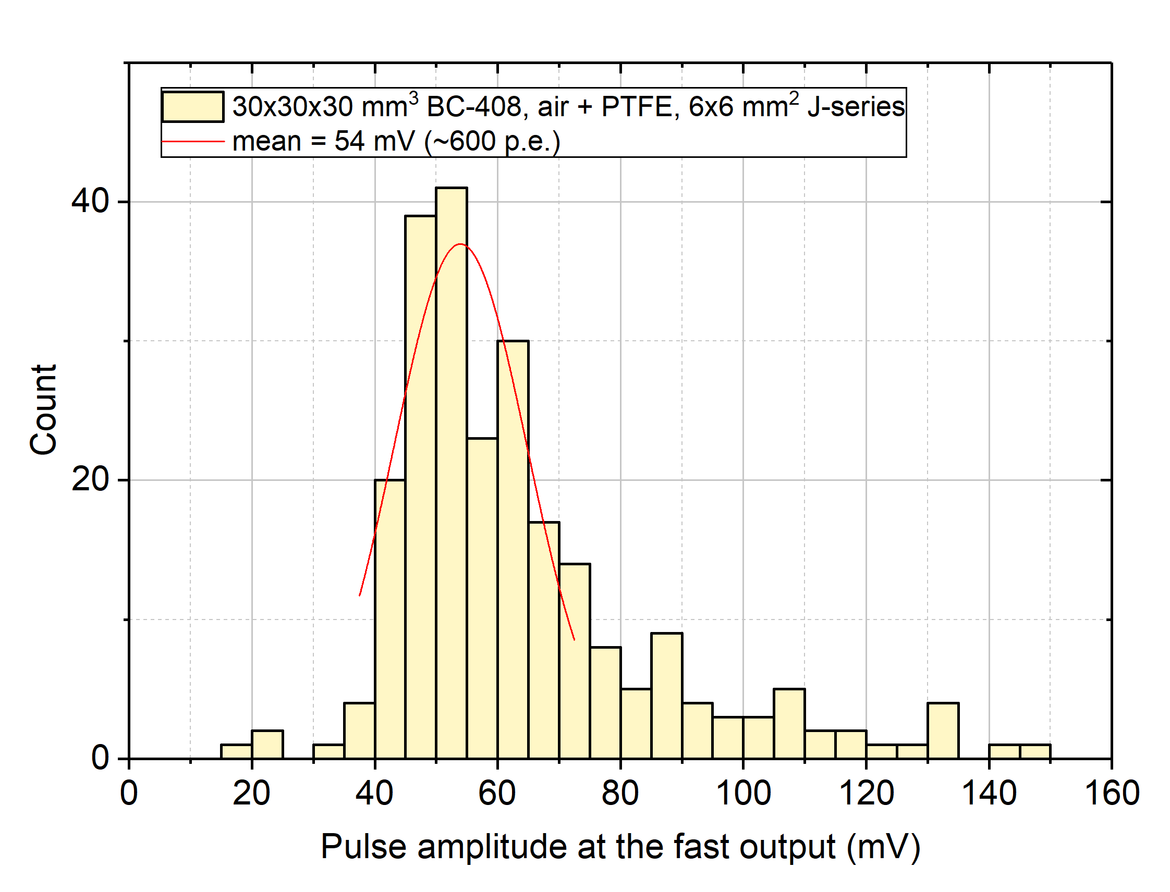
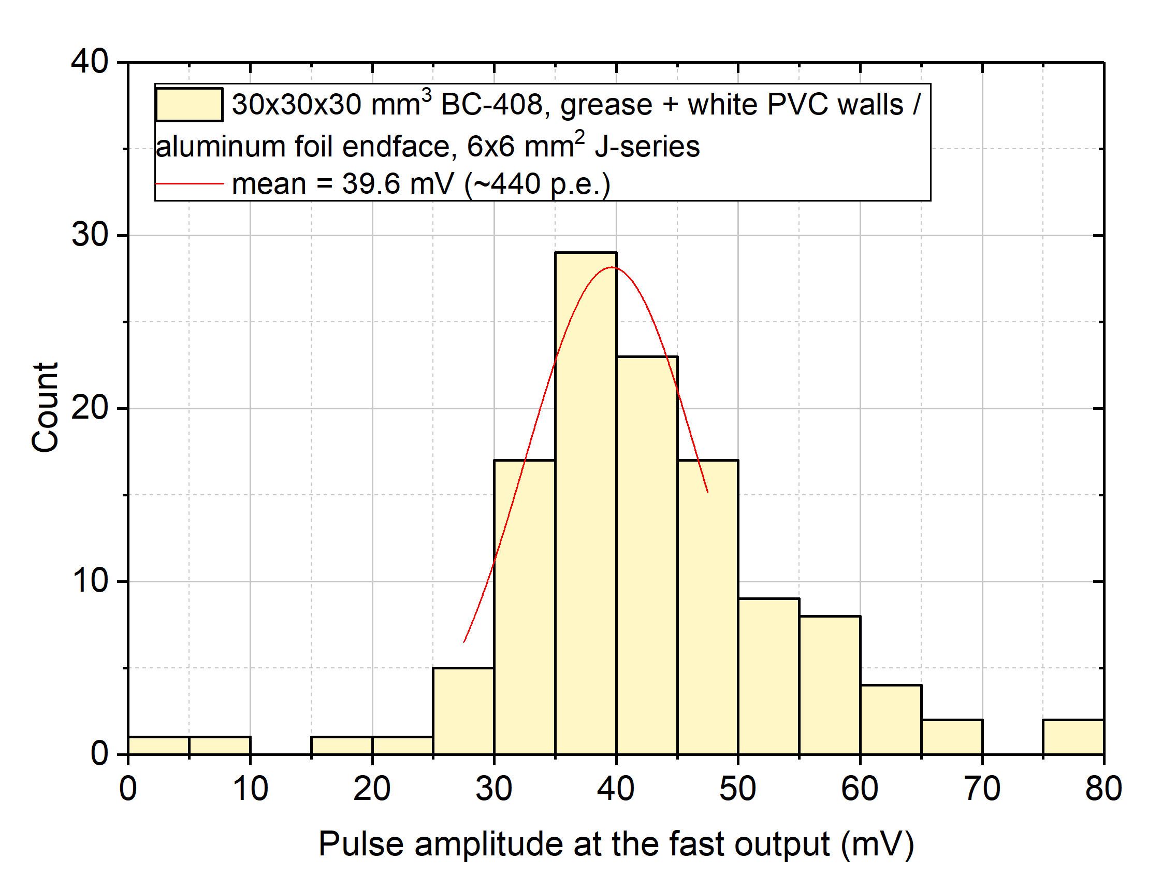
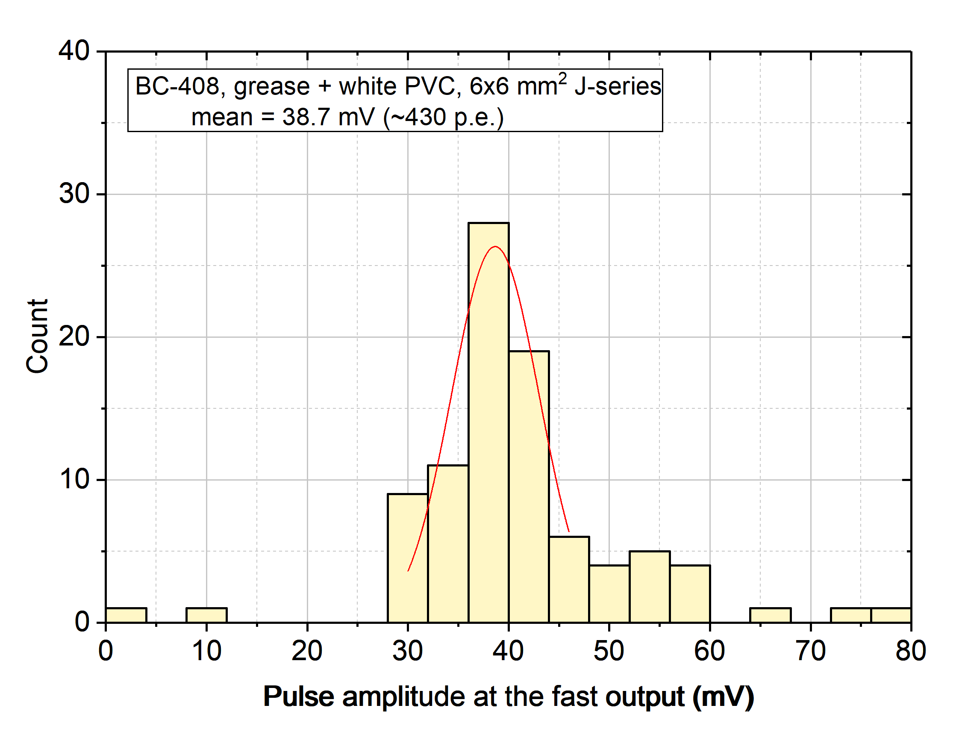
Влияние покрытия (на примере BC-408 30x30x30 мм³)
Воздух + тефлон
Смазка + белая ПВХ на стенках + зеркальный торец
Смазка + белая ПВХ плёнка
Смазка + чёрная ПВХ плёнка
120 ф.э. | σ = 170 пс
600 ф.э. | σ = 150 пс
440 ф.э. | σ = 120 пс
430 ф.э. | σ = 110 пс

Slide 10
Non painted scintillators
Polished surface
Diffuse surface
Dimension 40x40x25 мм³
Polished surface
Painted scintillators
Ej-510 reflective coating
Diffuse surface

Slide 11
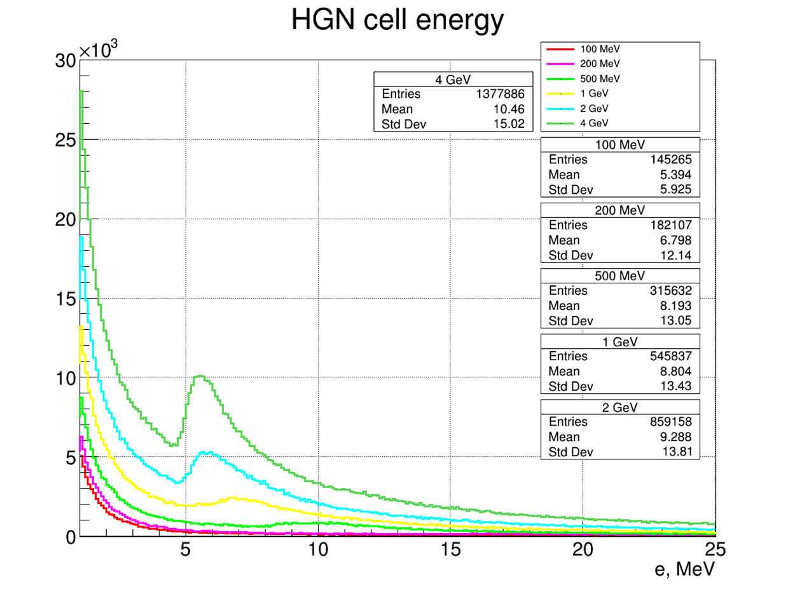

Slide 12
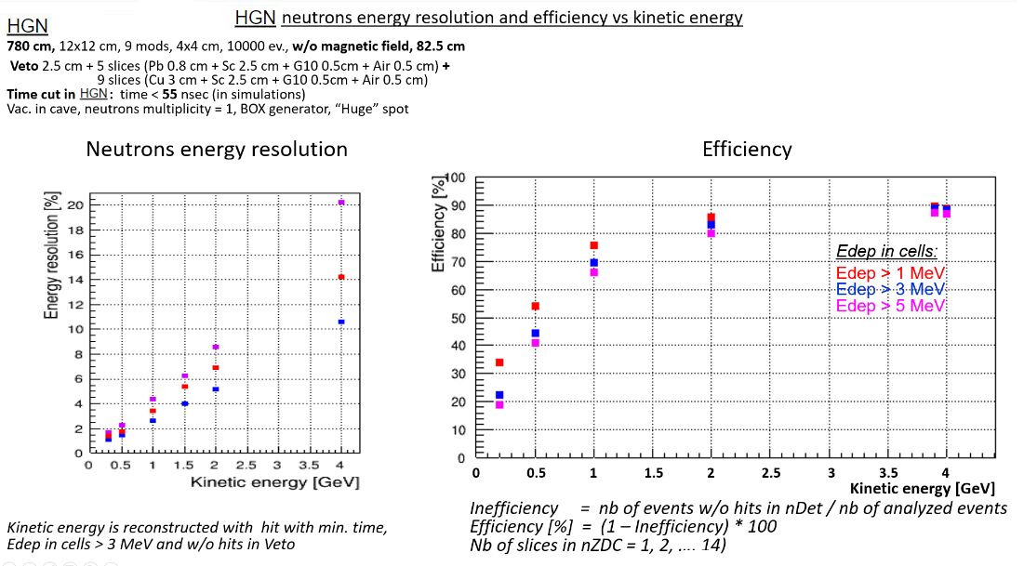
Notes:
Для прототипа нейтронного детектора проведено моделирование с целью определения энергетического разрешения и эффективности. Использовался бокс генератор. Для восстановления кинетической энергии использовалась сработавшая ячейка с минимальным временем.
Для временного разрешения 150пс и энергии около 3.9 ГэВ энергетическое разрешение составляет около 19% а эффективность около 90%

Slide 13
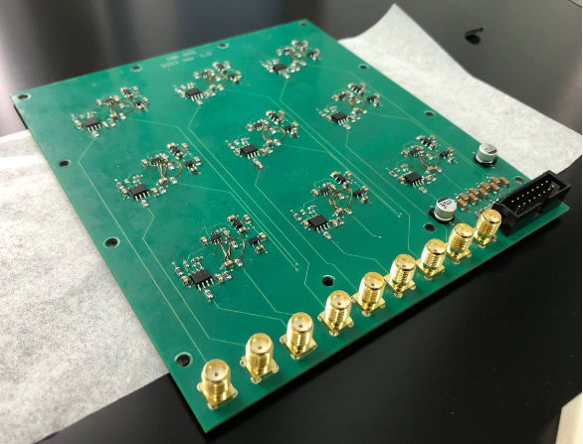
HGN prototype electronics
Two types of PCBs with photodetectors
were designed in INR and ITEP
Used 9 SiPM per board
INR boards are compatible with COMPASS V3 bias supplies
KCTEP boards are supplied by single HV source
Notes:
При совместной работе двух институтов были разработаны девятиканальные платы с фотодетекторами. С единственной разницей в напряжении питания. В одном случае была возможность подобрать индивидуальные напряжения, в другом же подается базовое напряжение на плату

Slide 14
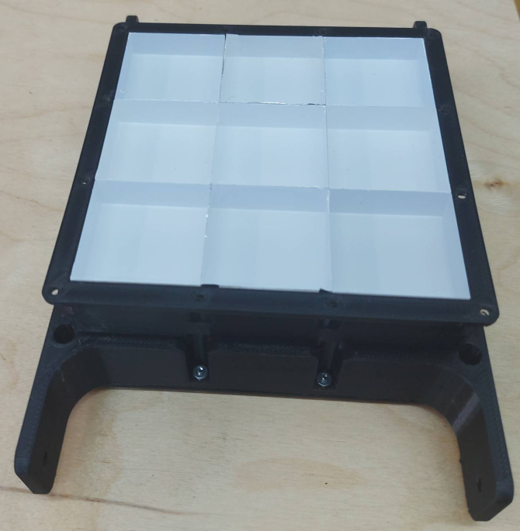
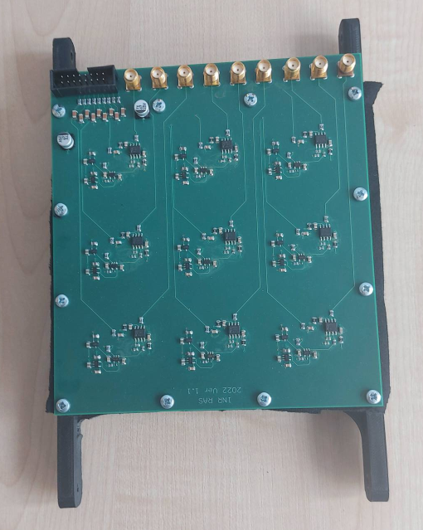
HGN prototype components
Hamamatsu S13360-6050PE 6x6 mm²
P-terphenile 1.5% + POPOP 0.01%
Notes:
При совместной работе двух институтов были разработаны девятиканальные платы с фотодетекторами. С единственной разницей в напряжении питания. В одном случае была возможность подобрать индивидуальные напряжения, в другом же подается базовое напряжение на плату

Slide 15
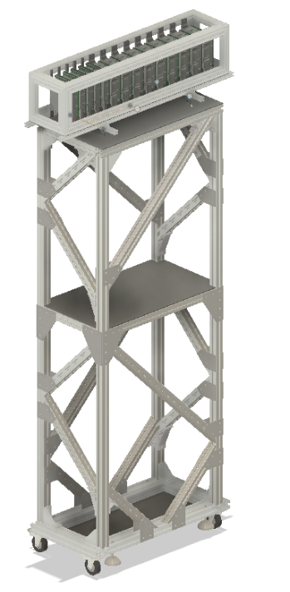
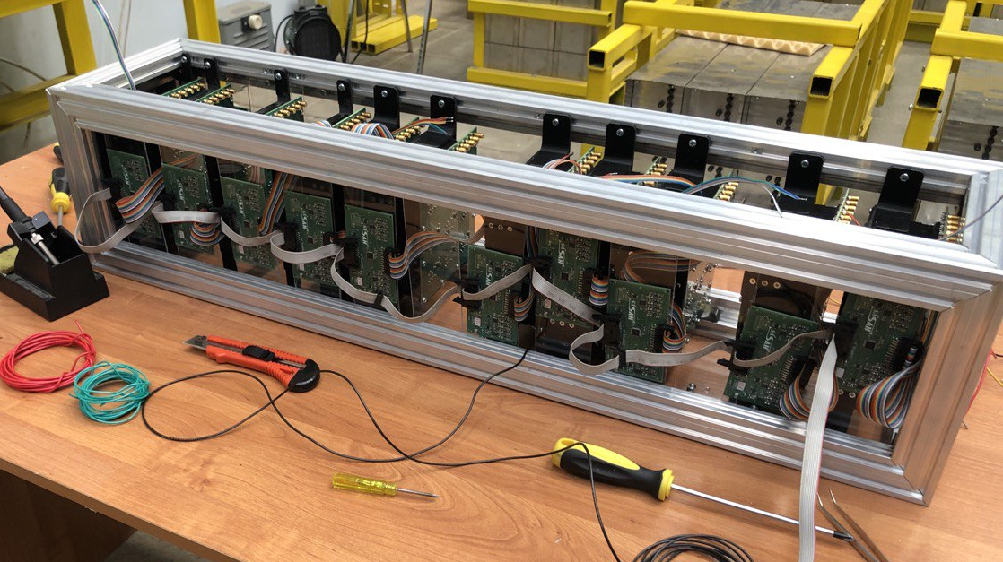
HGN prototype mechanics
Detector modules are independent
May be inserted and removed with minimal disassembly
Bias supply system is modular with variable module count
Support structure for HGN positioning
~2m tall
On rollers with retractable feet
~1m high shelf for readout equipment
Shelf for additional weight on the bottom
Adjustable on all 3 axes of movement and rotation
Built with 40x40 Bosch Rexroth profile
Notes:
Конструкция прототипа компактная и при этом дает возможность независимой замены модулей в сборке. Вся необходимая электроника размещается в опорной передвижной конструкции представленной на рисунке справа.
Разработанная механика позволяет легко и быстро устанавливать детектор в необходимую позицию.

Slide 16
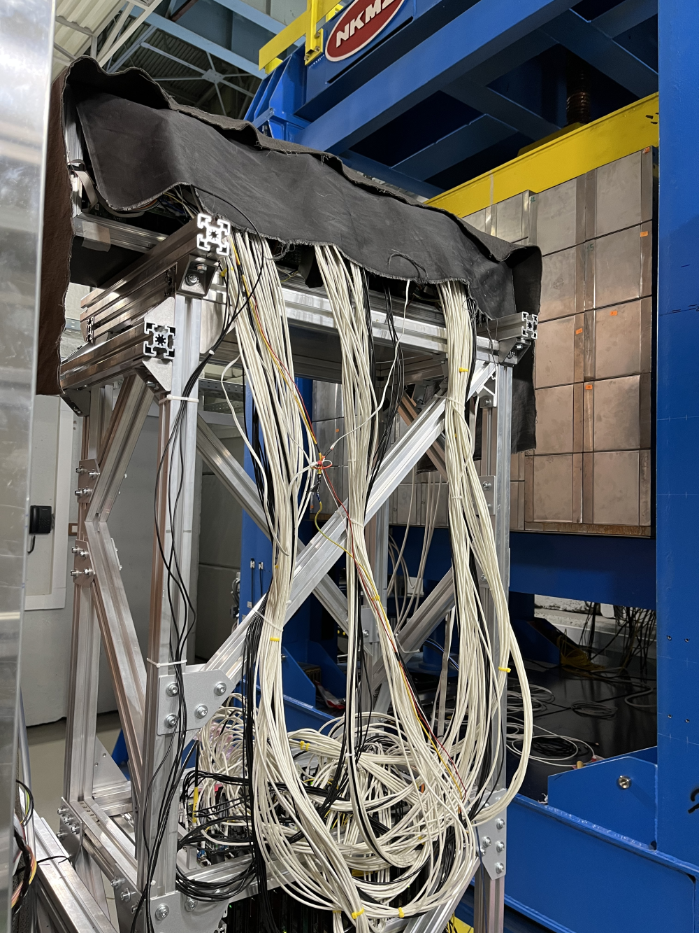
Notes:
При совместной работе двух институтов были разработаны девятиканальные платы с фотодетекторами. С единственной разницей в напряжении питания. В одном случае была возможность подобрать индивидуальные напряжения, в другом же подается базовое напряжение на плату

Slide 17
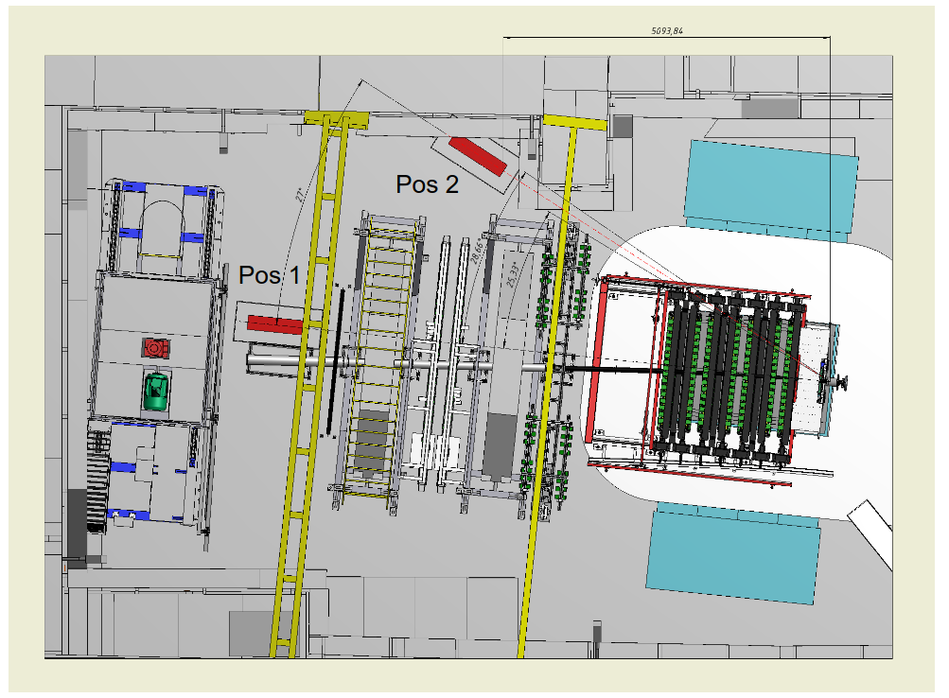
Objectives
Beam test of HGN prototype for the BM@N experiment;
Identification and energy measurements of fast neutrons up to 4 GeV energies;
Investigation of background conditions on the setup;
Investigation of the time resolution during neutron registration.
nDet
nDet
Notes:
Главной целью нейтронного детектора является идентификация и определение энергии нейтронов с хорошим временным разрешением. Также полезно исследовать фоновые процессы в детекторе.
Прототип располагался в двух позициях: под 0 градусов к пучку и 27 градусов и в различных конфигурациях

Slide 18
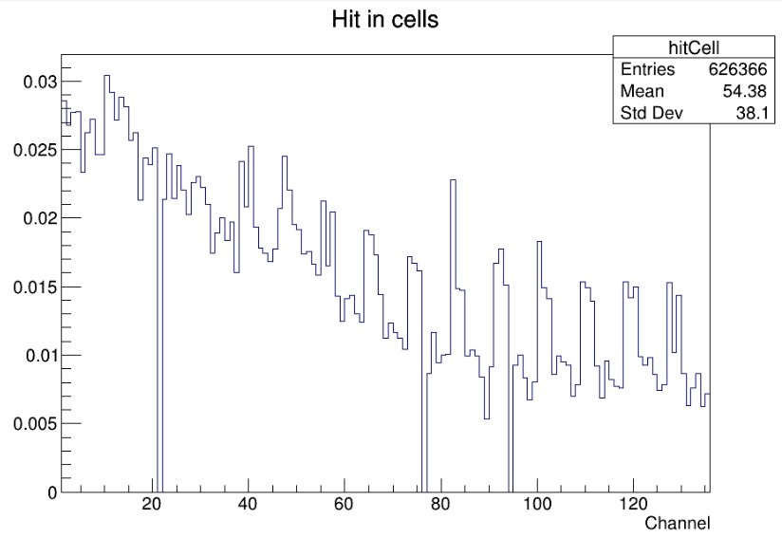
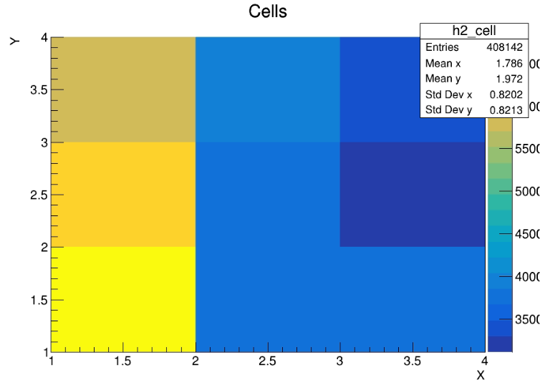
Non uniform occupancy in the cells of HGN. (position 28⁰)
Target
Position 28⁰(0⁰ rotation)
Beam
Target
Polyethylene shield

Slide 19
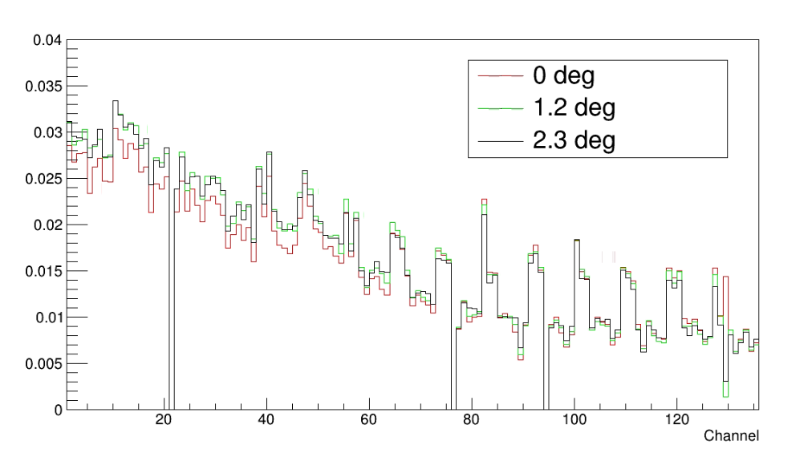
Non uniform occupancy in the cells of HGN. (position 28⁰)
Target
Position 28⁰(0⁰ rotation)
Beam
Target
Position 28⁰(1.2⁰ rotation)
Target
Position 28⁰(2.4⁰ rotation)

Slide 20
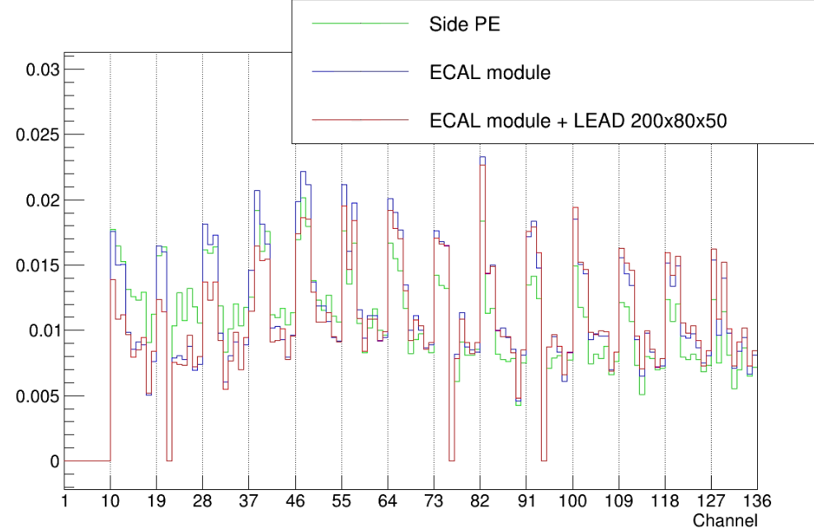
Non uniform occupancy in the cells of HGN. (position 28⁰)
Target
polyethylene shield (2m)
Target
(Ecal shield)
Target
Ecal + Pb block

Slide 21
Backside background from GEM +TOF+…
nDet
nDet
Notes:
Детектор располагался в двух позициях: под 0 градусов к пучку и 27 градусов
Position of nDet at 0 deg.
• - to test of nDet with known neutron energy
• (beam energy of neutron-spectators)
• Position of nDet at 27 deg.
• - measurements of neutron spectra at ~ midrapidity

Slide 22
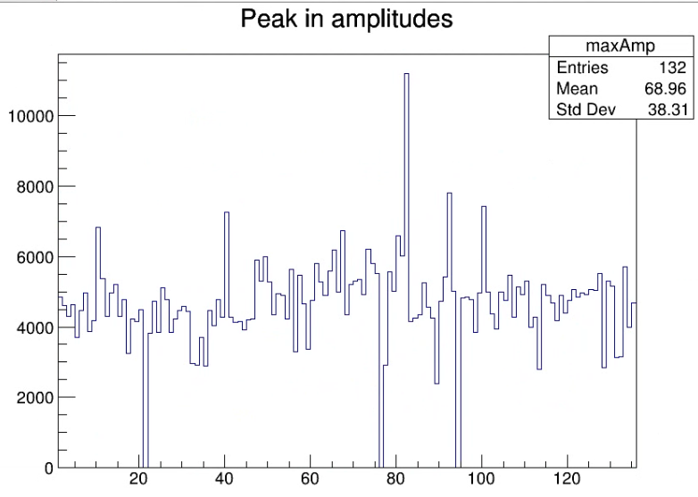
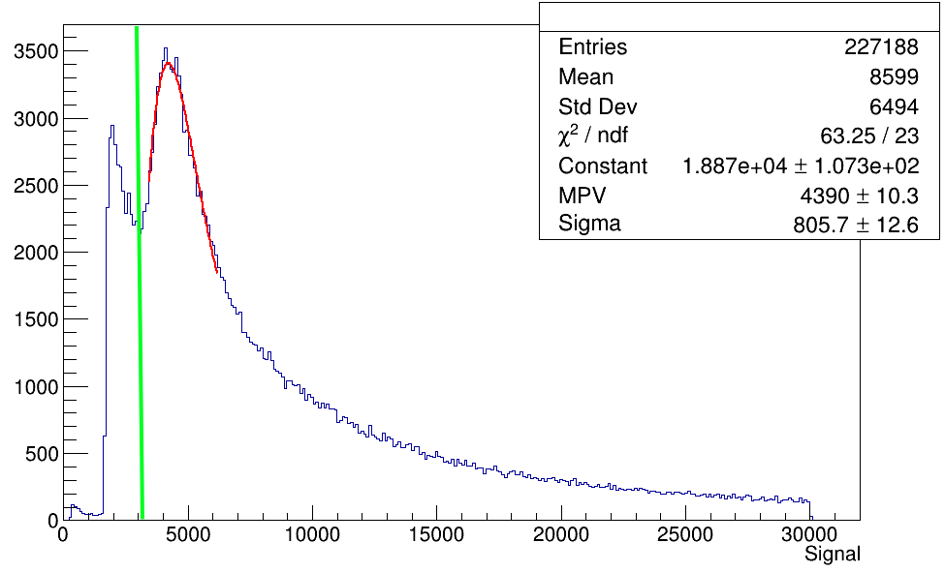
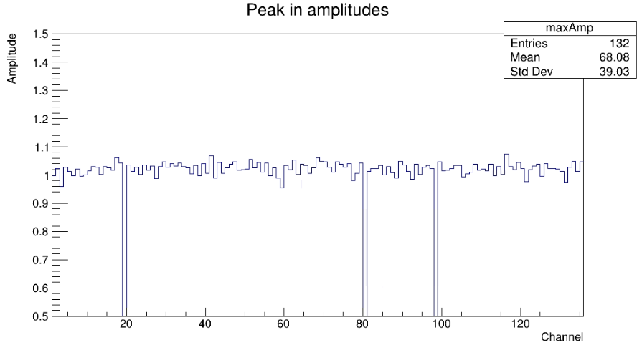
Normalization of amplitudes
Amplitude
landau fit
C = 1/ MPV
Ampl = Ampl * C
Amplitude
Channel
Measurement conditions
Xe+CsI interactions
Selection of events with one Xe core
Trigger CCT2
0 degree position
Energy 3.86 AGeV
No hits in the veto layer for cut off charged particles
Cell times of the first triggered layer in the event
Amplitude
Channel
Notes:
Калибровка проводилась в позиции под нулем градусов к пучку частиц с энергией 3.86 ГэВ на нуклон. Во время набора данных, там где была возможность были подобраны индивидуальные напряжения для каждого канала.
Вето слой использовался для отсечения заряженных частиц. Использовалось время ячеек в первом сработавшем слое по оси Z
Пример распределения по амплитуде представлен слева сверху. Для каждого канала определены пороги для отсечки фона и наложен фит функцией ландау и по этому пику амплитуда нормирована к единице. Это можно наблюдать на нижнем рисунке

Slide 23
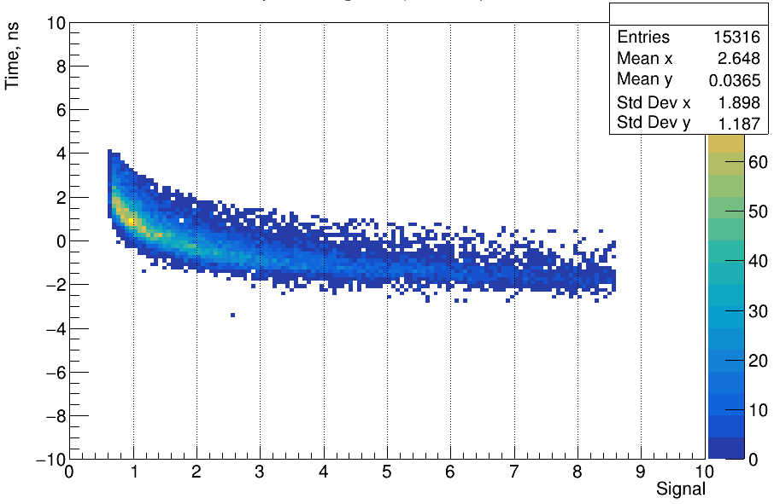
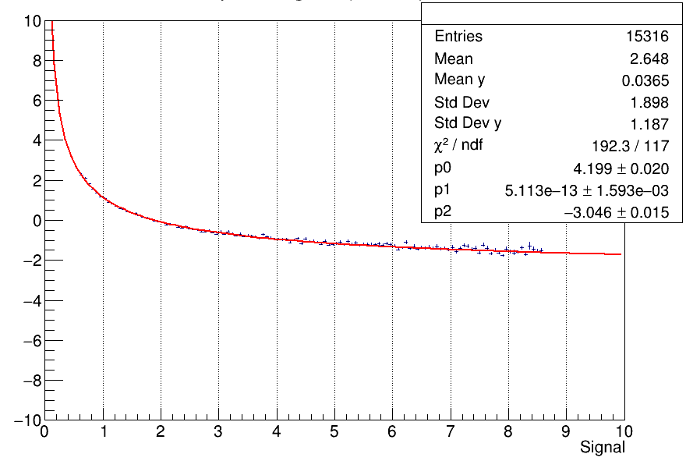
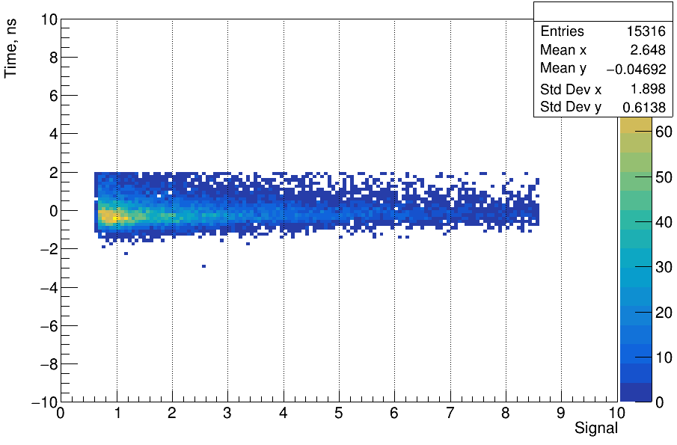
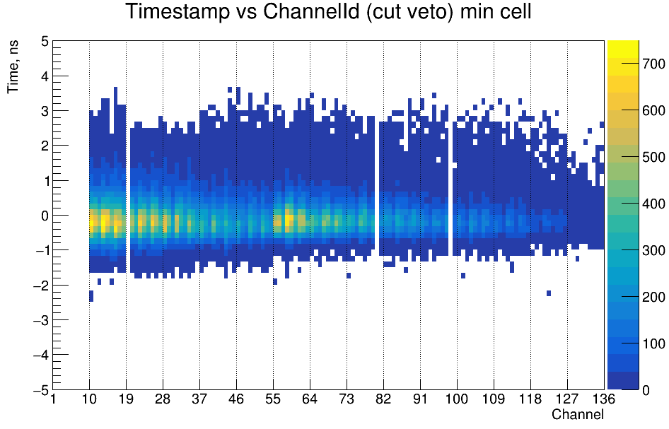
Slewing correction
Dependence between time and amplitude for one detector channel
Time, ns
Time, ns
Time, ns
Amplitude
Amplitude
Amplitude
Conditions:
Individual amplitude thresholds have been selected to cut off background events
Amplitudes was normalized to MIP peak
Slewing correction for start counter
Time, ns
EM part
Hadron part
Channel
Notes:
Особую роль в амплитудно - временных измерениях играет так называемый эффект time slewing, который появляется из-за фиксированного порога срабатывания электроники для различной амплитуды сигналов. Эту зависимость времени от амплитуды можно увидеть на рисунке слева. Она достаточно хорошо параметризуется и на нее не составляет труда сделать поправку. Также эта коррекция проделана для стартового счетчика.
После слюинг коррекции время мы вывели на нулевой уровень.

Slide 24
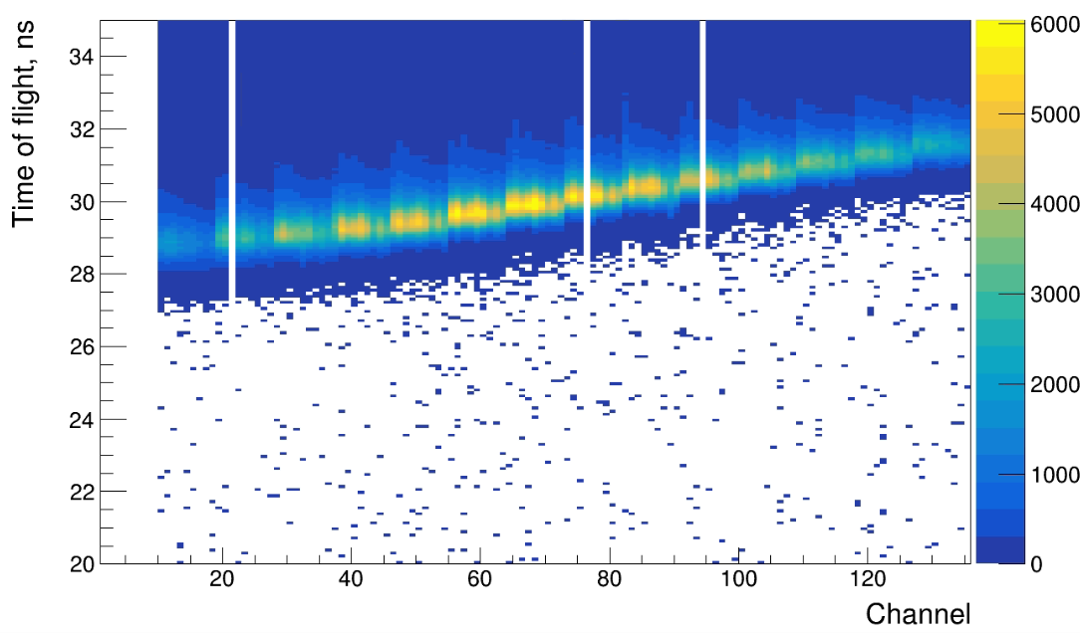
Time of flight for all detector channels
The time was calculated depending on the distance from the target to the detector layer and the neutron velocity.
The time peak corresponds to the neutron energy of 3.86 GeV
Channel
Notes:
Калибровку мы проводим основываясь на информации от нейтронов, энергию которых мы далее пытаемся восстановить. Здесь представлено время пролета нейтрона рассчитанное до каждой ячейки детектора. Временной пик соответствует энергии нейтронов 3,86 ГэВ

Slide 25
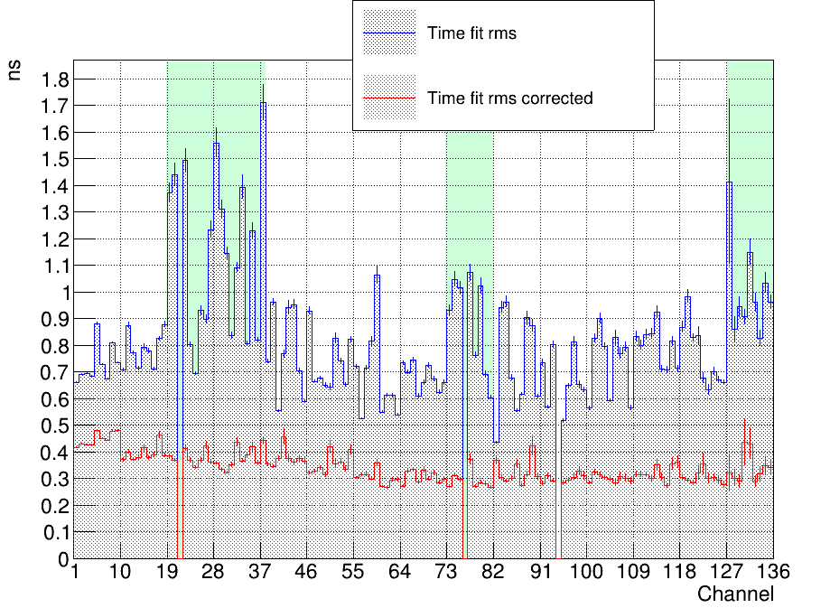
Uniformity of the time parameters
Notes:
Несмотря на начальные расхождения по временному разрешению обусловленные разными типами электроники, после калибровки временное разрешение выходит на один уровень.

Slide 26
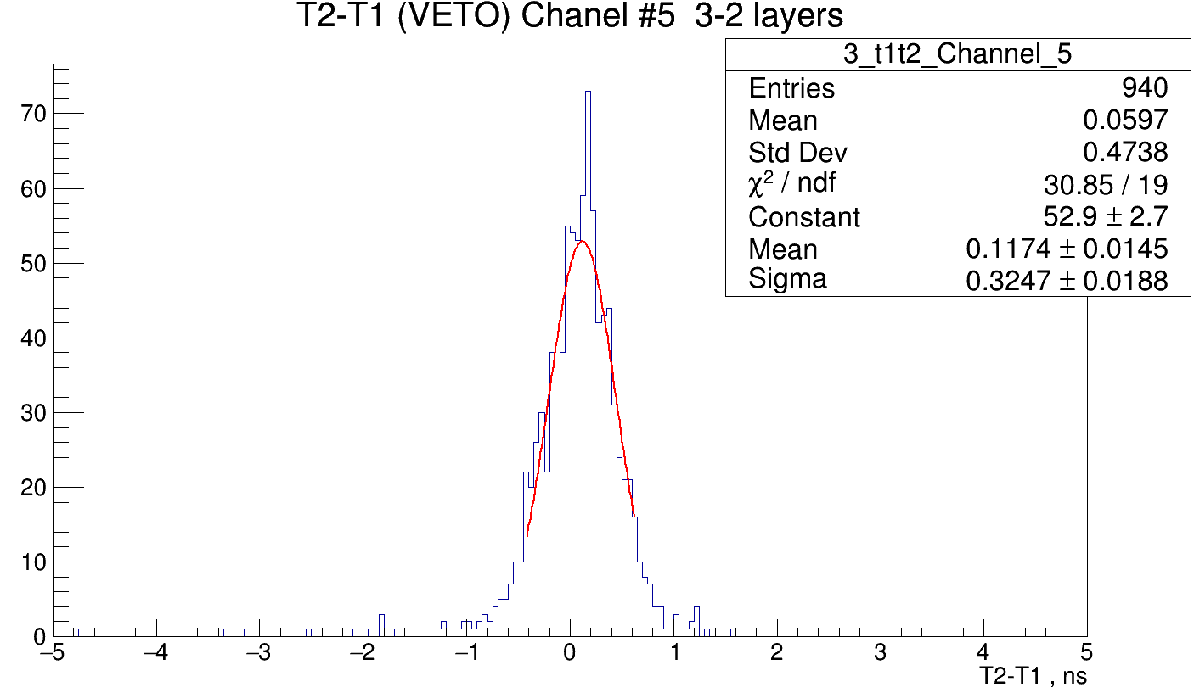
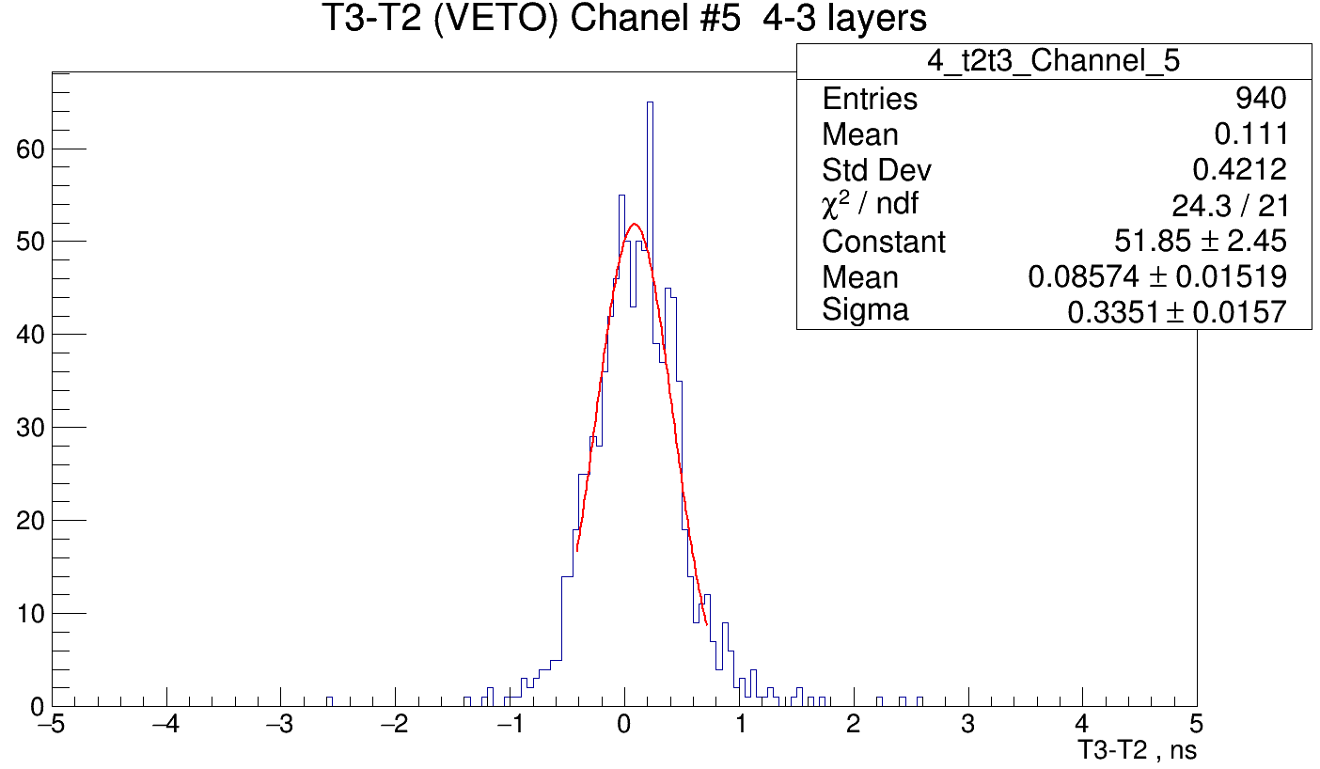
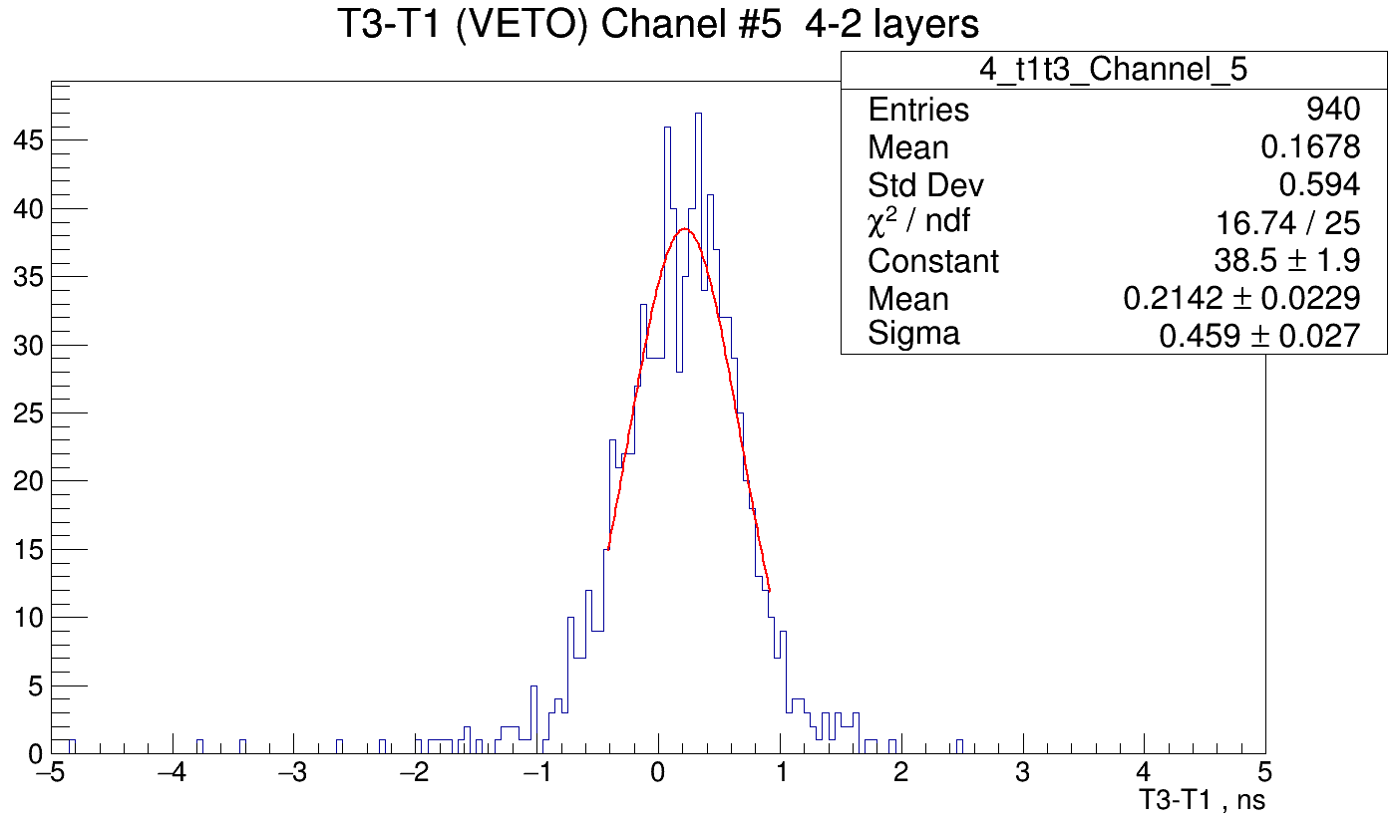
Estimation of time resolution of single cells
Run ID | Trigger | N_ events | Ndet pos | CCT2 & BC1S ev. | Ndet ev. | Veto=0 ev.
7513-7521 | Mixed | 3М | 0° | 986k | 634k | 465k
Cut – hits in 4 layers: (i) & (i+1) & (i+2) & (i+3)
Layers 6 – 11
1st step 1-3 layers
1 | 2 | 3 | 4 | 5 | 6 | 7 | 8 | 9 | 10 | 11 | 12 | 13 | 14 | 15
1st step 2-4 layers
1 | 2 | 3 | 4 | 5 | 6 | 7 | 8 | 9 | 10 | 11 | 12 | 13 | 14 | 15
2nd step 1-3 layers
1 | 2 | 3 | 4 | 5 | 6 | 7 | 8 | 9 | 10 | 11 | 12 | 13 | 14 | 15
2nd step 2-4 layers
1 | 2 | 3 | 4 | 5 | 6 | 7 | 8 | 9 | 10 | 11 | 12 | 13 | 14 | 15
Cell 1 | Cell 2 | Cell 3
202±10 | 213±21 | 206±21
127±8 | 124±23 | 141±34
197±8 | 207±10 | 197±15
Cell 4 | Cell 5 | Cell 6
221±19 | 249±28 | 234±65
131±27 | 154±23 | 150±69
206±25 | 247±11 | 220±55
Cell 7 | Cell 8 | Cell 9
186±12 | - | 206±12
118±19 | - | 126±11
187±22 | - | 200±11
σ₁₂ = 325 ± 19 ps
σ₂₃ = 335 ± 16 ps
σ₁₃ = 459 ± 27 ps
For center cell
134±27 ps
Notes:
Для оценки временного разрешения попарно исследовались отдельные ячейки детектора. Применено условие на отсутствие сигналов в первых четырех слоях, как попытка убрать электроиагнитный ливень.
Для определения временного разрешения ячейки необходимо минимум 3 ячейки для составления системы уравнений, которые указаны цветами, а 4ая ячейка по обе стороны от этой тройки является триггерной.
Для центральной ячейки временное разрешение составляет 134 пс

Slide 27
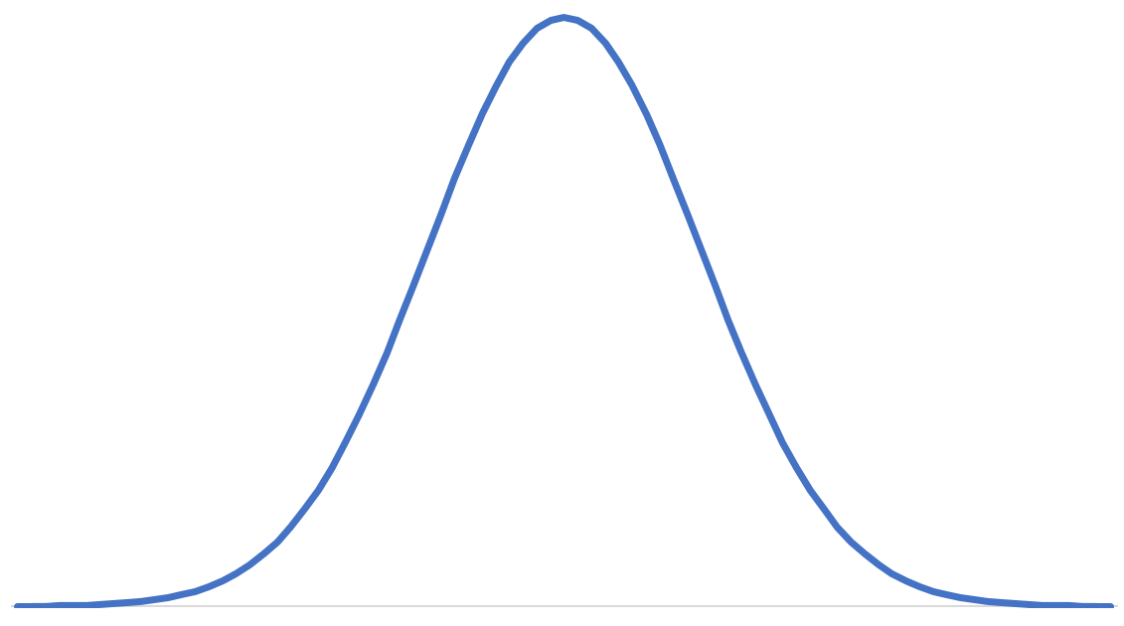
Reconstruction of neutron energy from time of flight
Ideal case
n (3.86GeV)
Real data
γ
n (3.0GeV)
n + γ(0.2%) and p(0.2%)
mixture
β=1
β=0.98
Calibration on neutrons
β=0.98
Calibration on neutrons
β=0.97
Real β>0.98
Time
Time
γ
n
γ(0.2%) + n(?%) and p (0.2%)
mixture
β=1
β<1
Calibration on photons
Calibration on photons is possible up to 8 layer
β=1
Real β<1
Time
Time
Notes:
При восстановлении кинетической энергии нейтронов большую роль играет правильная калибровка. В идеальном случае мы точно знаем, что используем информацию от нейтронов или фотонов, пики хорошо разделяются, условно это представлено слева.
В реальности мы имеем примесь частиц в одном пике.

Slide 28
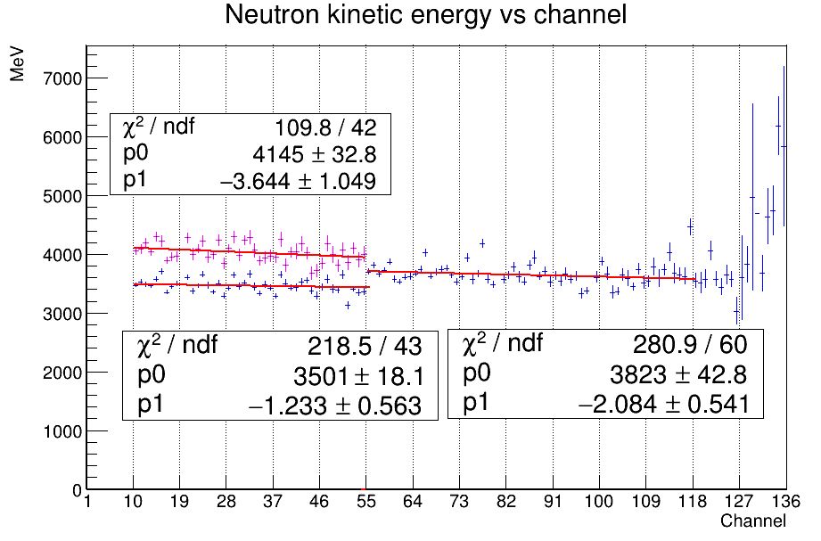
Reconstruction of neutron energy from time of flight
Dependence of the energy reconstruction on the calibration method based on the time spectra of photons and neutrons
if β=1 in calibration
E_{kin}, MeV
Based on photon calibration
Based on neutrons calibration
Notes:
Если калиброваться по фотонам, то получается завышение энергии, а если по нейтронам, то энергия занижена. Для электромагнитной части эти случаи показаны разными цветами.

Slide 29
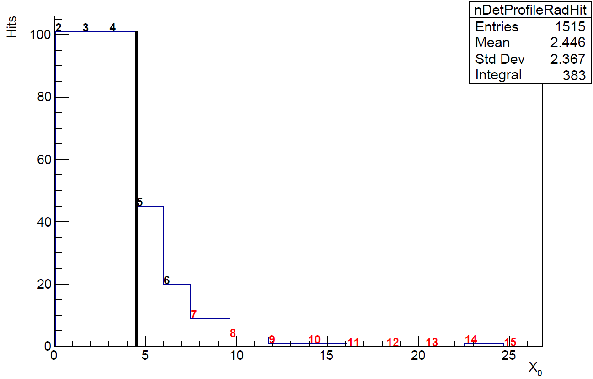
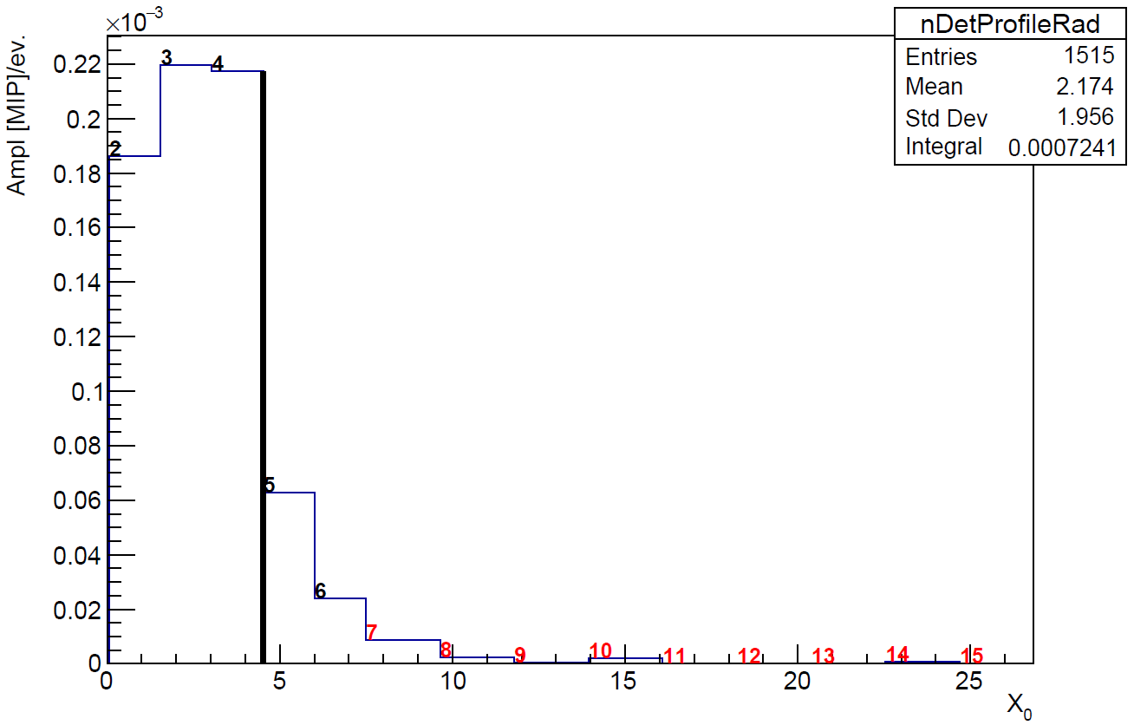
Gamma events selection
“Gamma”:
Veto == 0
Ampl > 0.5 MIP
Hits in layers 2 & 3 & 4 in cell
=> 4.52 X₀ or 0.266 λ_{int}
Gamma hits in cell 5 (central)
Gamma signal/ev. in cell 5 (central)
Hits
Ampl [MIP]/ev
8 layer
8 layer
1 | 2 | 3 | 4 | 5 | 6 | 7 | 8 | 9 | 10 | 11 | 12 | 13 | 14 | 15
layer
X₀
X₀
Single individual cells
Full HGN prototype (all cells)
Runs 8100-8104 (CsI 2%)
HGN 27 deg. pos.
Hit selection: Ampl > 0.5 MIP
Total number of events:
(CCT2+BC1S) – 1202k (100%)
+ Veto – 68.2k (5.67%)
Cell 1 (layer 3 didn’t work) | Cell 2 0.0092 % ±0.0009 % | Cell 3 0.0097 % ±0.0009 %
Cell 4 0.0202 % ±0.0013 % | Cell 5 0.0084 % ±0.0008 % | Cell 6 0.0099 % ±0.0009 %
Cell 7 0.0221 % ±0.0014 % | Cell 8 0.0118 % ±0.0010 % | Cell 9 0.0102 % ±0.0009 %
0.17317 %
±0.00004 %
~15 times more then in one cell
Comparable with simulation (0.1 – 0.2%)
Notes:
Из предыдущих слайдов следует важность определения критериев отбора частиц для калибровки.
Предложены условия для отбора событий с гамма квантами,а именно отсутствие сигналов в вето слое и наличие хитов в первых трех слоях.
Видно, что в основном ливень от гамма-квантов проникает до 8 слоя.
Для позиции 27 градусов для всего детектора количество таких событий составляет 0.17 процентов, что сравнимо с симуляцией.

Slide 30
Neutron energy determination algorithms
1. Minimum time in first triggered layer
First triggered layer on the Z axis;
Cell with the minimum time in this layer time_{layer}
Cut on EM shower
2. Maximum particle speed in event
Cell with the maximum particle speed in event time_{event}
Search for neutron clusters
In the first approximation, the simplest clusters containing
4 consecutive cells was considered
(1)
(3)
(2)
Notes:
Для восстановления кинетической энергии нейтронов предложено несколько методов.
Минимальная по времени ячейка в первом сработавшем слое по оси Z
Ячейка с максимальной скоростью частиц в событии
И определение кластеров нейтронов

Slide 31
Minimum time in first triggered layer
Beam energy 3.86 AGeV
Search:
First triggered layer on the Z axis;
Cell with the minimum time in this layer time_{layer}
No signals in VETO layer;
E_{kin} > 500 MeV
dE/E ~ 40%
E_{kin}, MeV
Notes:
Итак первый метод, по минимальному времени ячейки в первом сработавшем слое по оси Z. Минимальные условия для событий это отсутствие сигнала в вето слое и минимальный порог для энергии по отношению сигнал фон 500МэВ
Энергия получается почти 3.2 ГэВ а разрешение 40%

Slide 32
Gamma suppression
Conditions for the selection of events without electromagnetic shower
Mix of neutrons and electrons in EM part
Only VETO
NO hits in veto and in three first layers simultaneously
E_{kin}, MeV
E_{kin}, MeV
Layer
Layer
Statistics decreased by 12%
Notes:
Чтобы подавить электромагнитный ливень при восстановлении энергии нейтронов применено условие на отсутствие одновременного срабатывания первых трех слоев. Существенно подавлены хиты в первом слое, общая статистика уменьшилась на 12%

Slide 33
Cut on EM part
6 < Layer time_{layer} < 14
Applied conditions make the energy lower due to the presence of EM processes in the calibration data
E_{kin}, MeV
dE/E ~ 33%
EM part
Hadron part
Channel
E_{kin}, MeV
Notes:
Тем не менее после применения предыдущих условий восстановленная энергия занижена из-за электромагнитных процессов в калибровочных данных.
Если искусственно вырезать электромагнитную часть, и рассматривать только адронную, то энергия получается 3.4 ГэВ а разрешение 33%

Slide 34
2. Maximum particle speed in event
Beta
Beam energy 3.86 AGeV
Search:
Cell with the maximum particle speed in event time_{event}
No signals in VETO layer;
E_{k} > 500 MeV
EM part
Hadron part
Channel
E_{kin}, MeV
dE/E ~ 28%
Channel
E_{kin}, MeV
Notes:
Второй метод заключается в поиске сработавшей ячейки с максимальной скоростью и использовании ее времени для расчета энергии нейтронов.

Slide 35
3. Clusterization
Beam energy 3.86 AGeV
The neutron detector was designed to select clusters and analyze it for reconstruction of neutrons energy.
In the first approximation, the simplest clusters containing 4 consecutive cells was considered
Search:
4 layers triggered in a row along the Z axis within the boundaries of one cell
Average cluster speed
No signals in VETO layer;
E_{kin} > 500 MeV
Notes:
Третий метод - кластеризация, более сложный т.к. позволяет проводить более глубокий анализ событий используя трехмерную структуру детектора. В данном случае в первом приближении рассмотрен простой вариант кластеров с подряд сработавшими 4мя ячейками

Slide 36
Clusterization
The neutron energy was determined by the average value of the energy measured in each cell of the cluster. Cells with energy E > Emean + 3σ was skipped
Beam energy 3.86 AGeV
E_{kin}, MeV
With clustering
(No EM shower in calibration)
dE/E ~ 23%
E_{kin}, MeV
Channel
W/O clustering
dE/E ~ 40%
E_{kin}, MeV
Notes:
Энергия нейтронов определялась по среднему значению энергии, измеренной в каждой ячейке кластера
Также из расчета убраны ячейки с энергией больше, чем 3 сигма.
Полученная энергия нейтронов составляет 4.1 ГэВ, а разрешение 23%.

Slide 37
Clusterization
Beam energy 3 AGeV
E < Emean + 3σ
With clustering
(No EM shower in calibration)
dE/E ~ 18%
E_{kin}, MeV
Notes:
При техже условиях рассчитана энергия нейтронов при энергии пучка ксенона 3 ГэВ

Slide 38
Status, conclusions and further work
Prototype of neutron detector based on 3.86 and 3 AGeV beams in various configurations was assembled and successfully tested;
The time resolution of 134 ps was achieved for cells;
3 methods of neutron energy reconstruction was tested;
Obtained energy resolution is comparable to simulation;
The results will be used for development of HGN detector;
Need to next effort for data analysis.

Slide 39
Thanks for attention

